Slide 1
Из истории сборов
детского актива
на базе
Режевского
детского дома

Slide 2
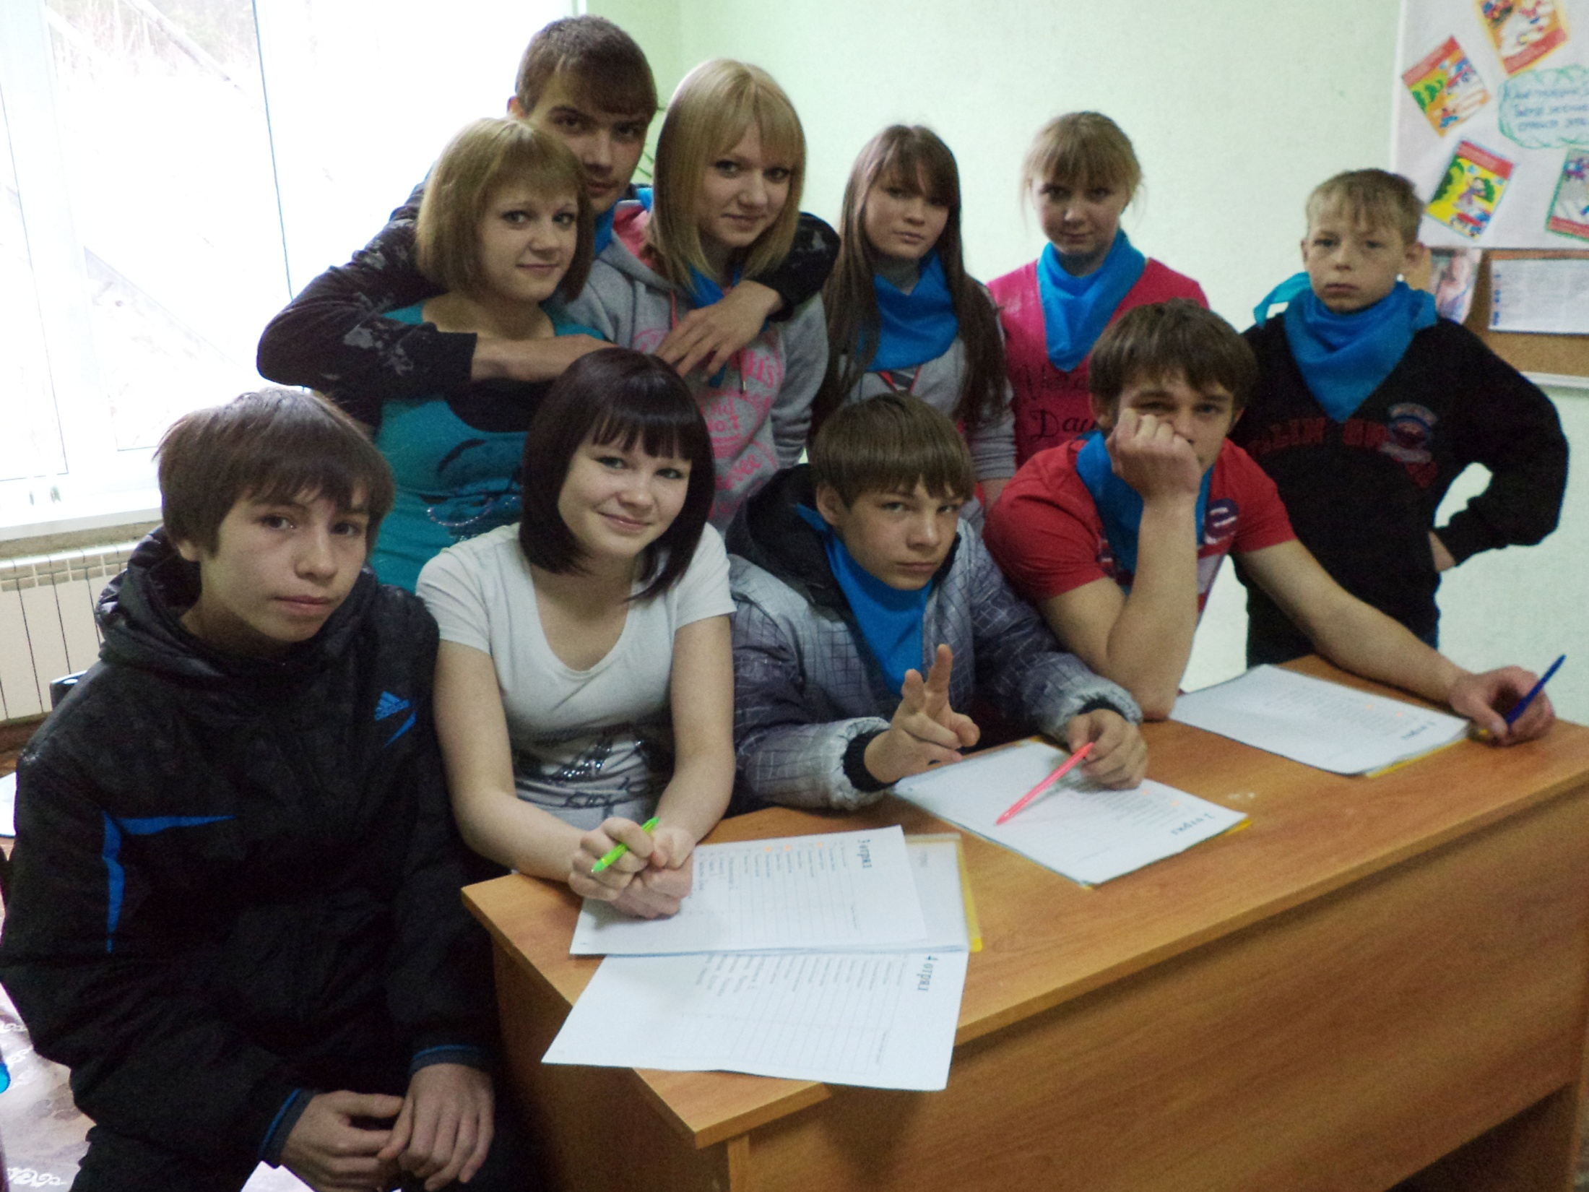
Встреча и регистрация участников сбора

Slide 3
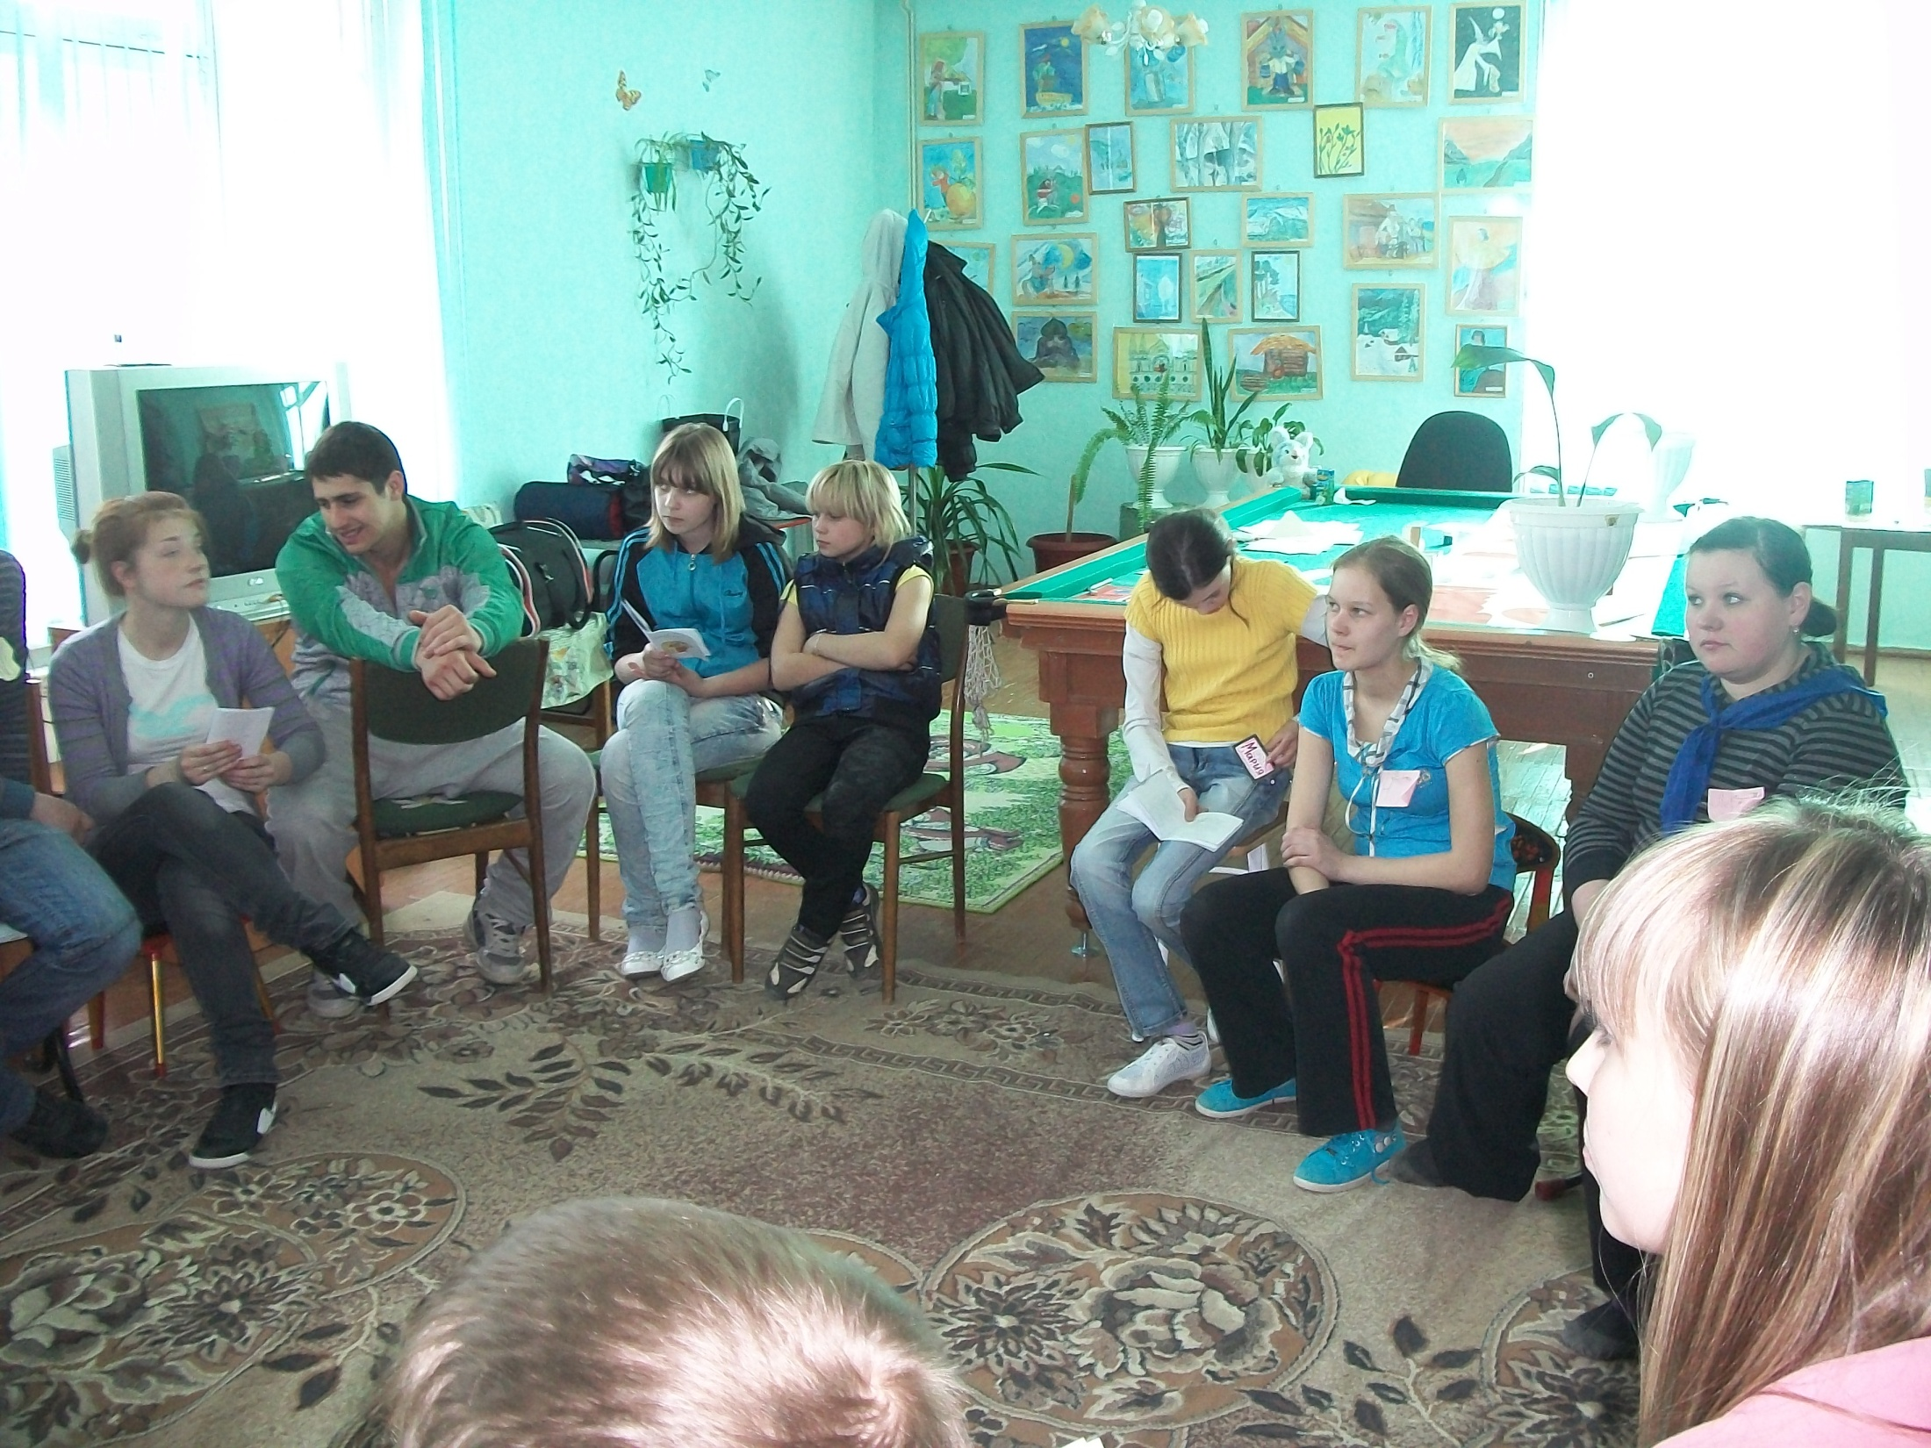
Отрядные дела

Slide 4
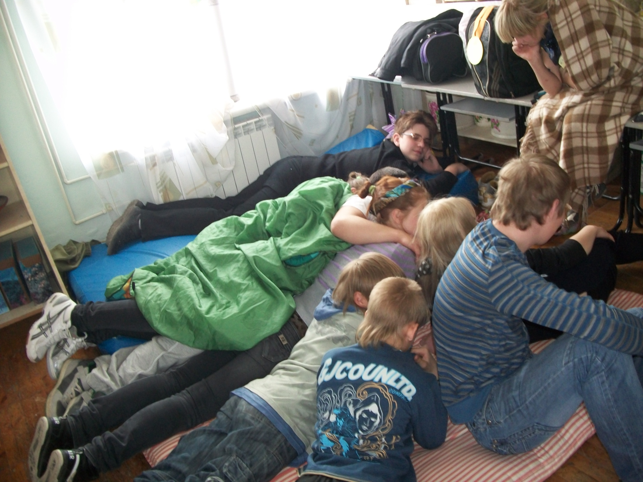
Подготовка к визитке

Slide 5
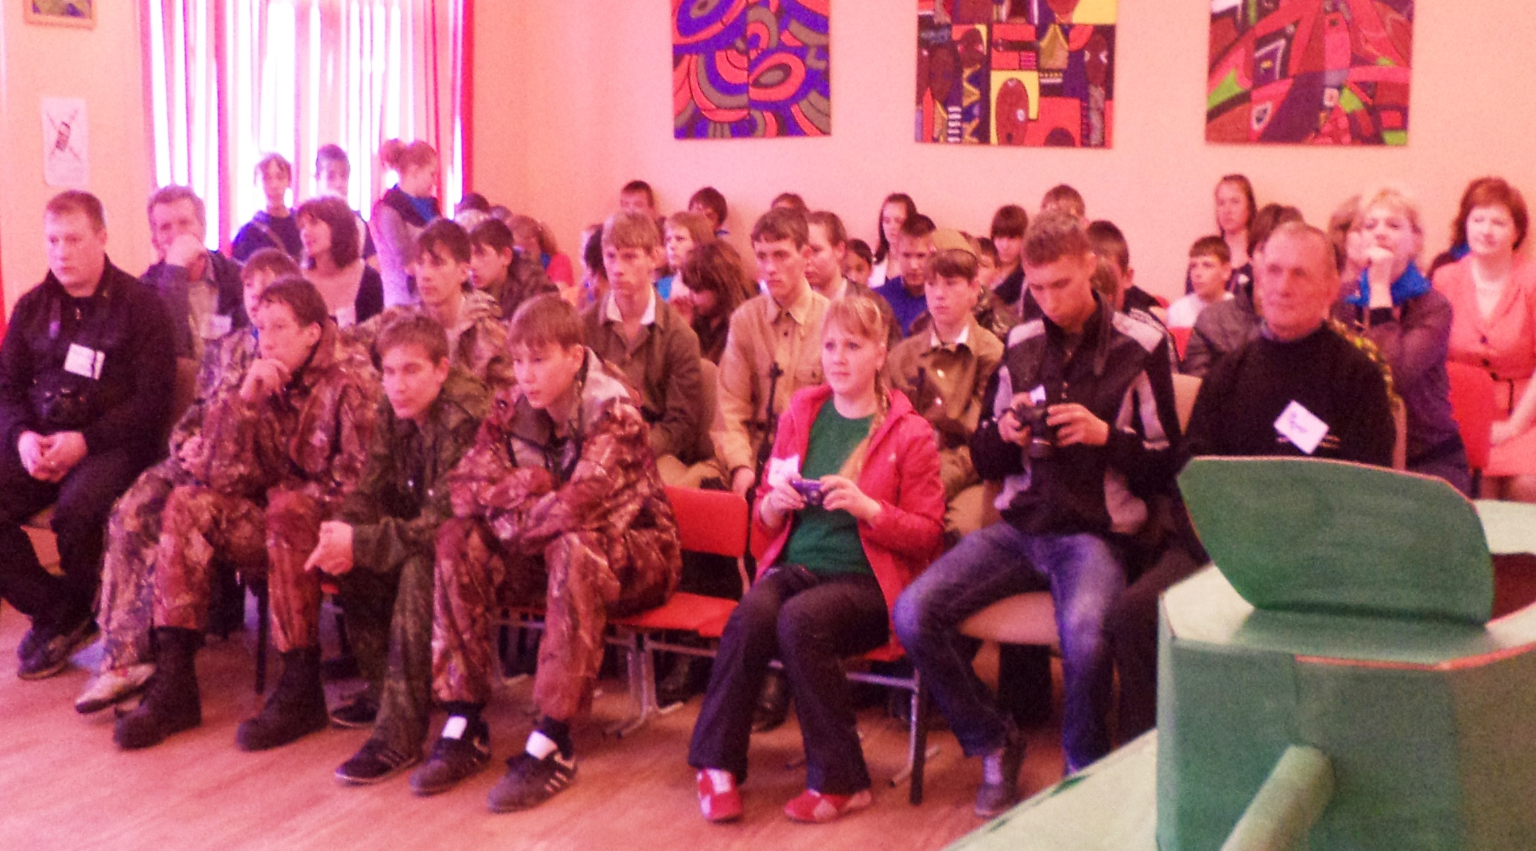
Визитки отрядов

Slide 6
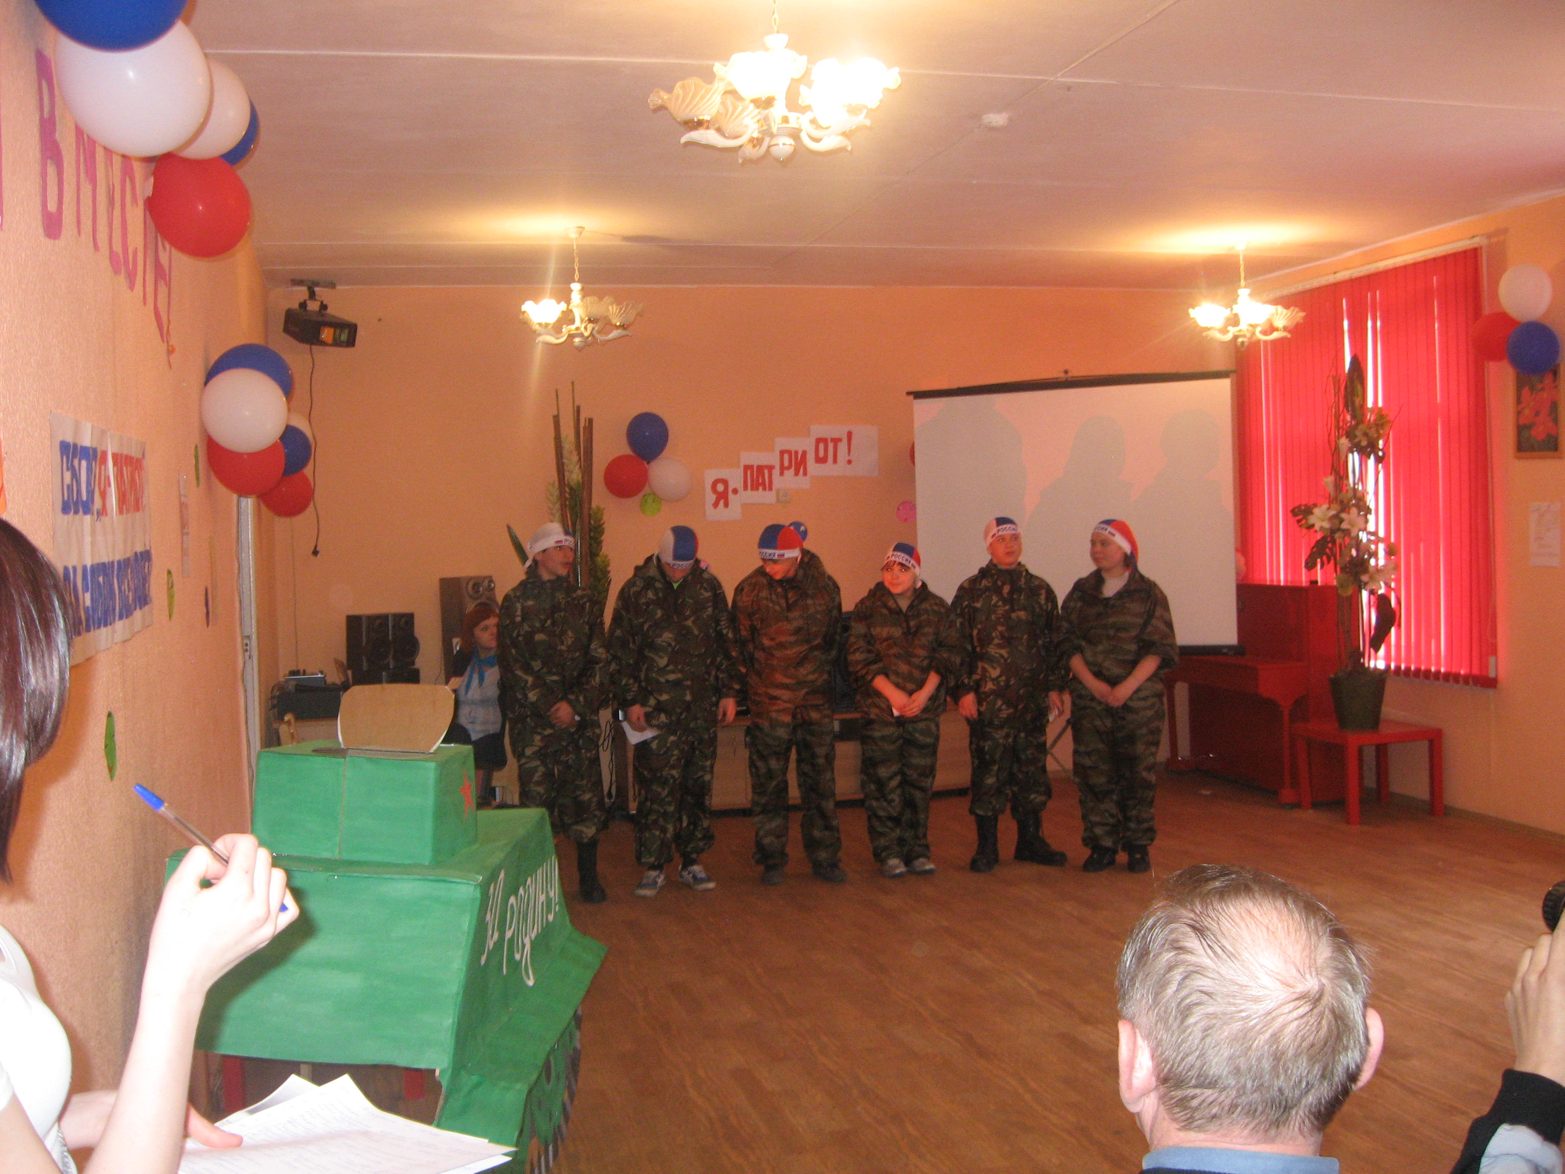

Slide 7
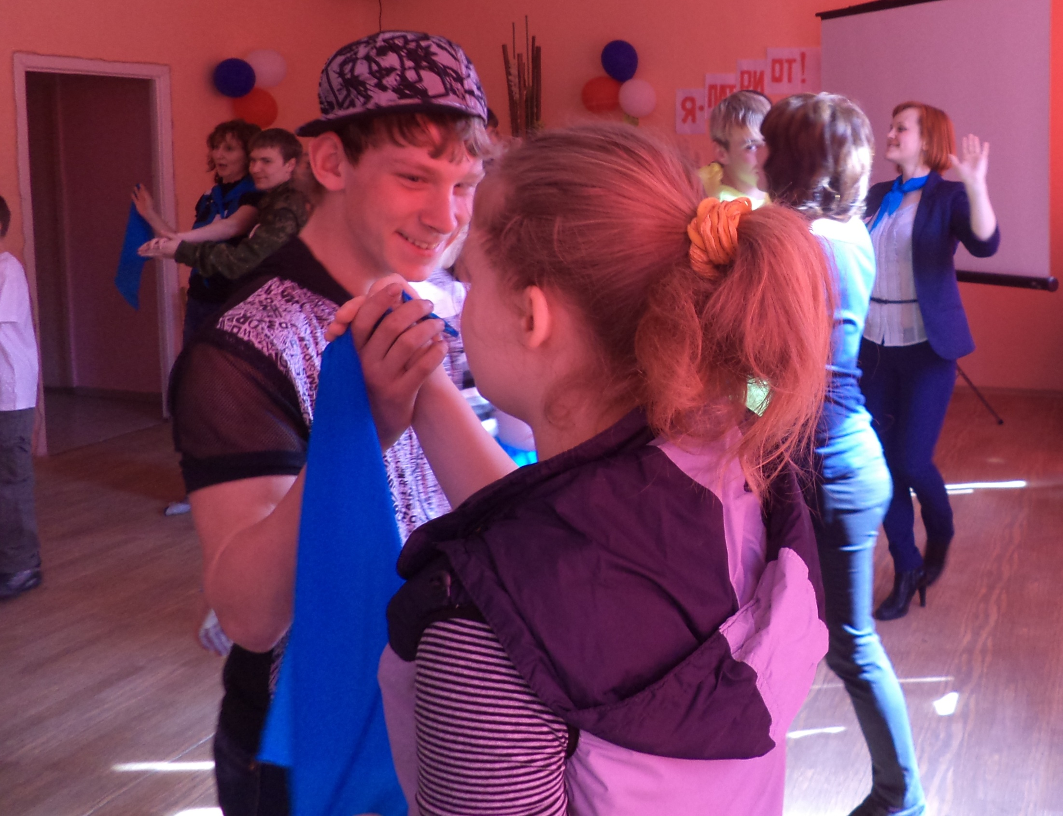
ШКОЛА ТАНЦЕВ

Slide 8
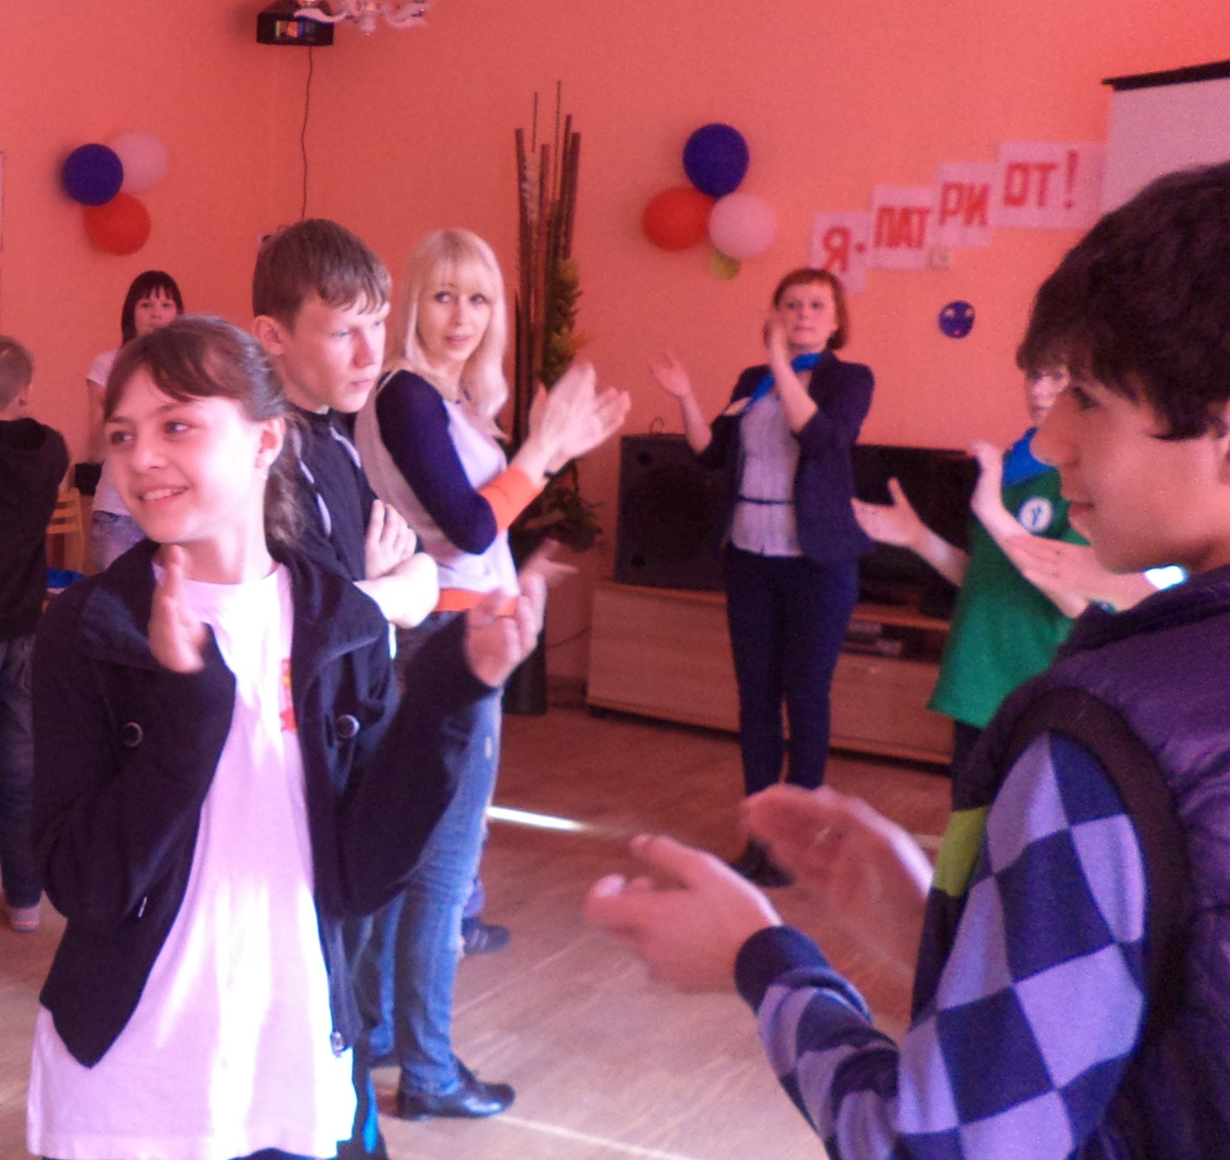
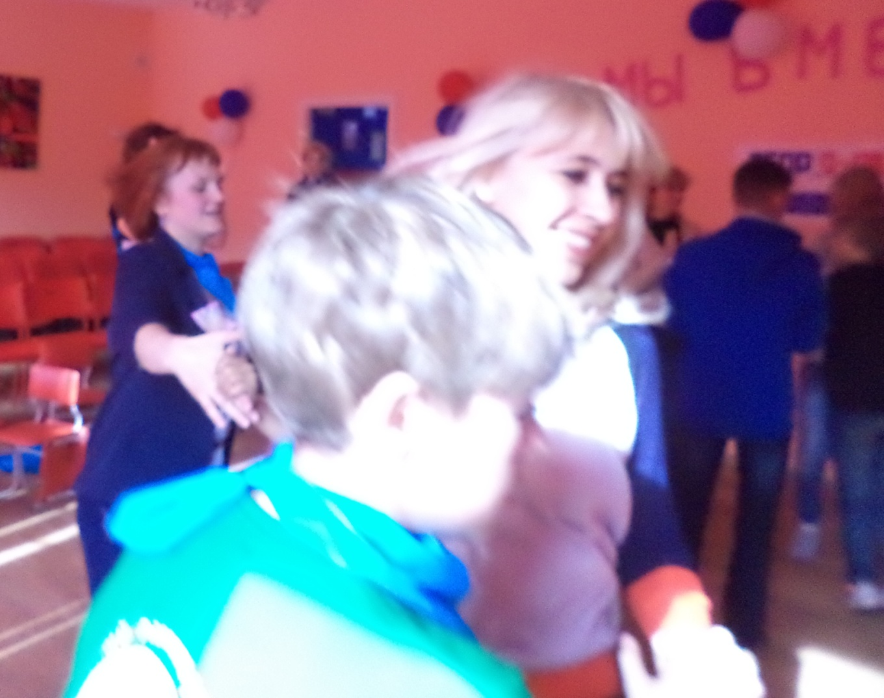

Slide 9
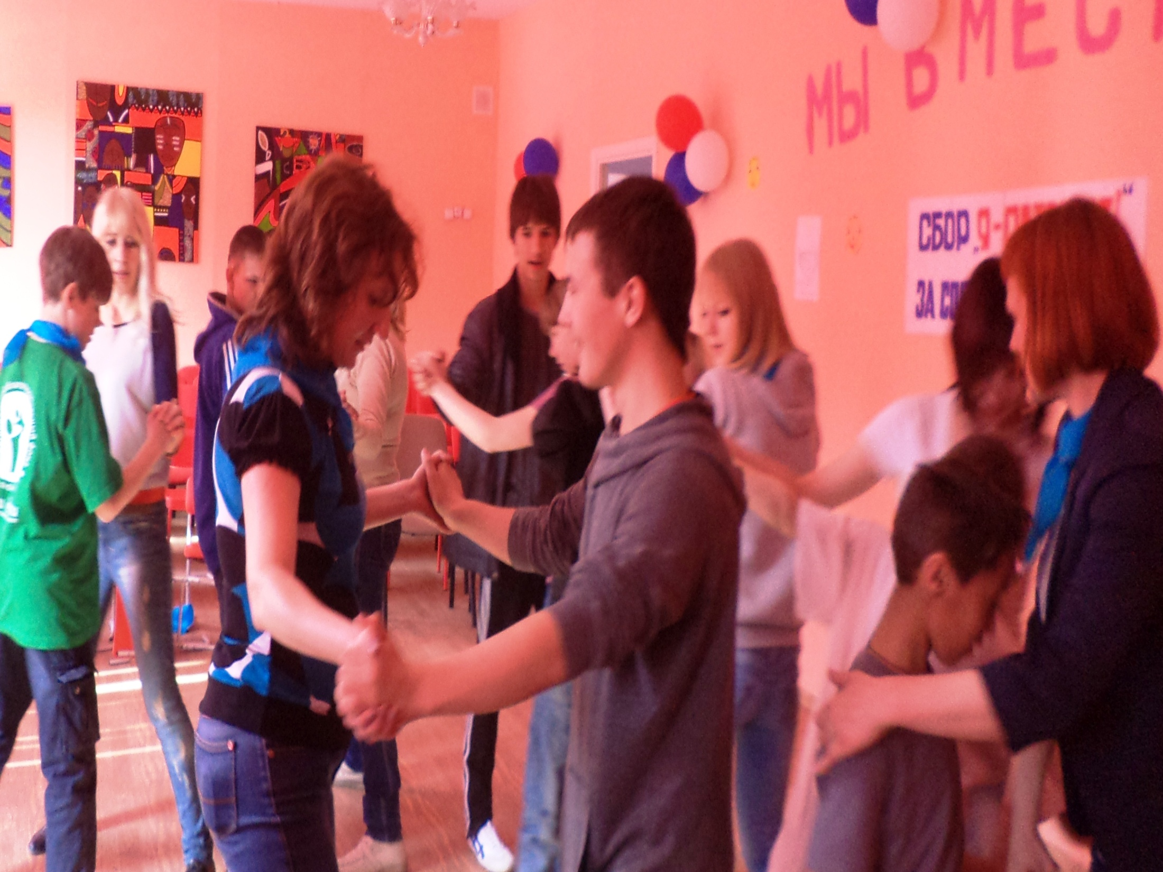

Slide 10
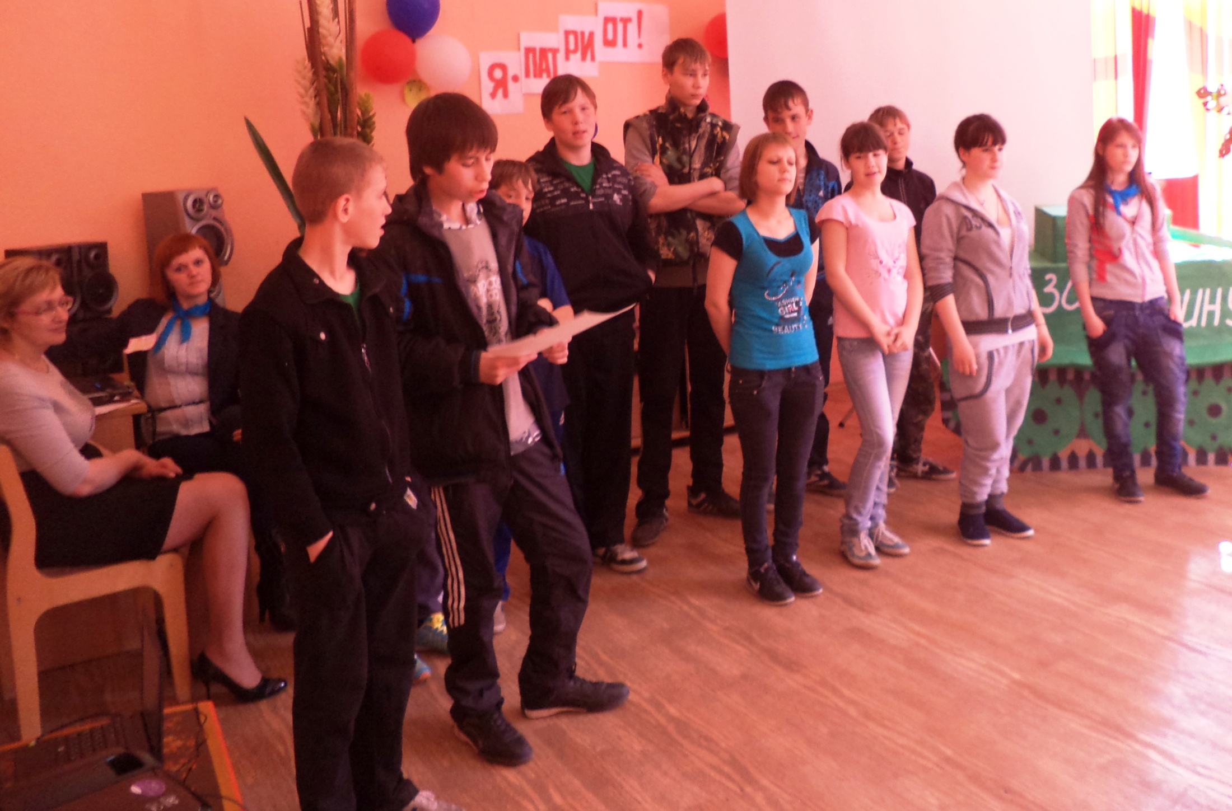
ЗАЩИТА ПРОЕКТА

Slide 11
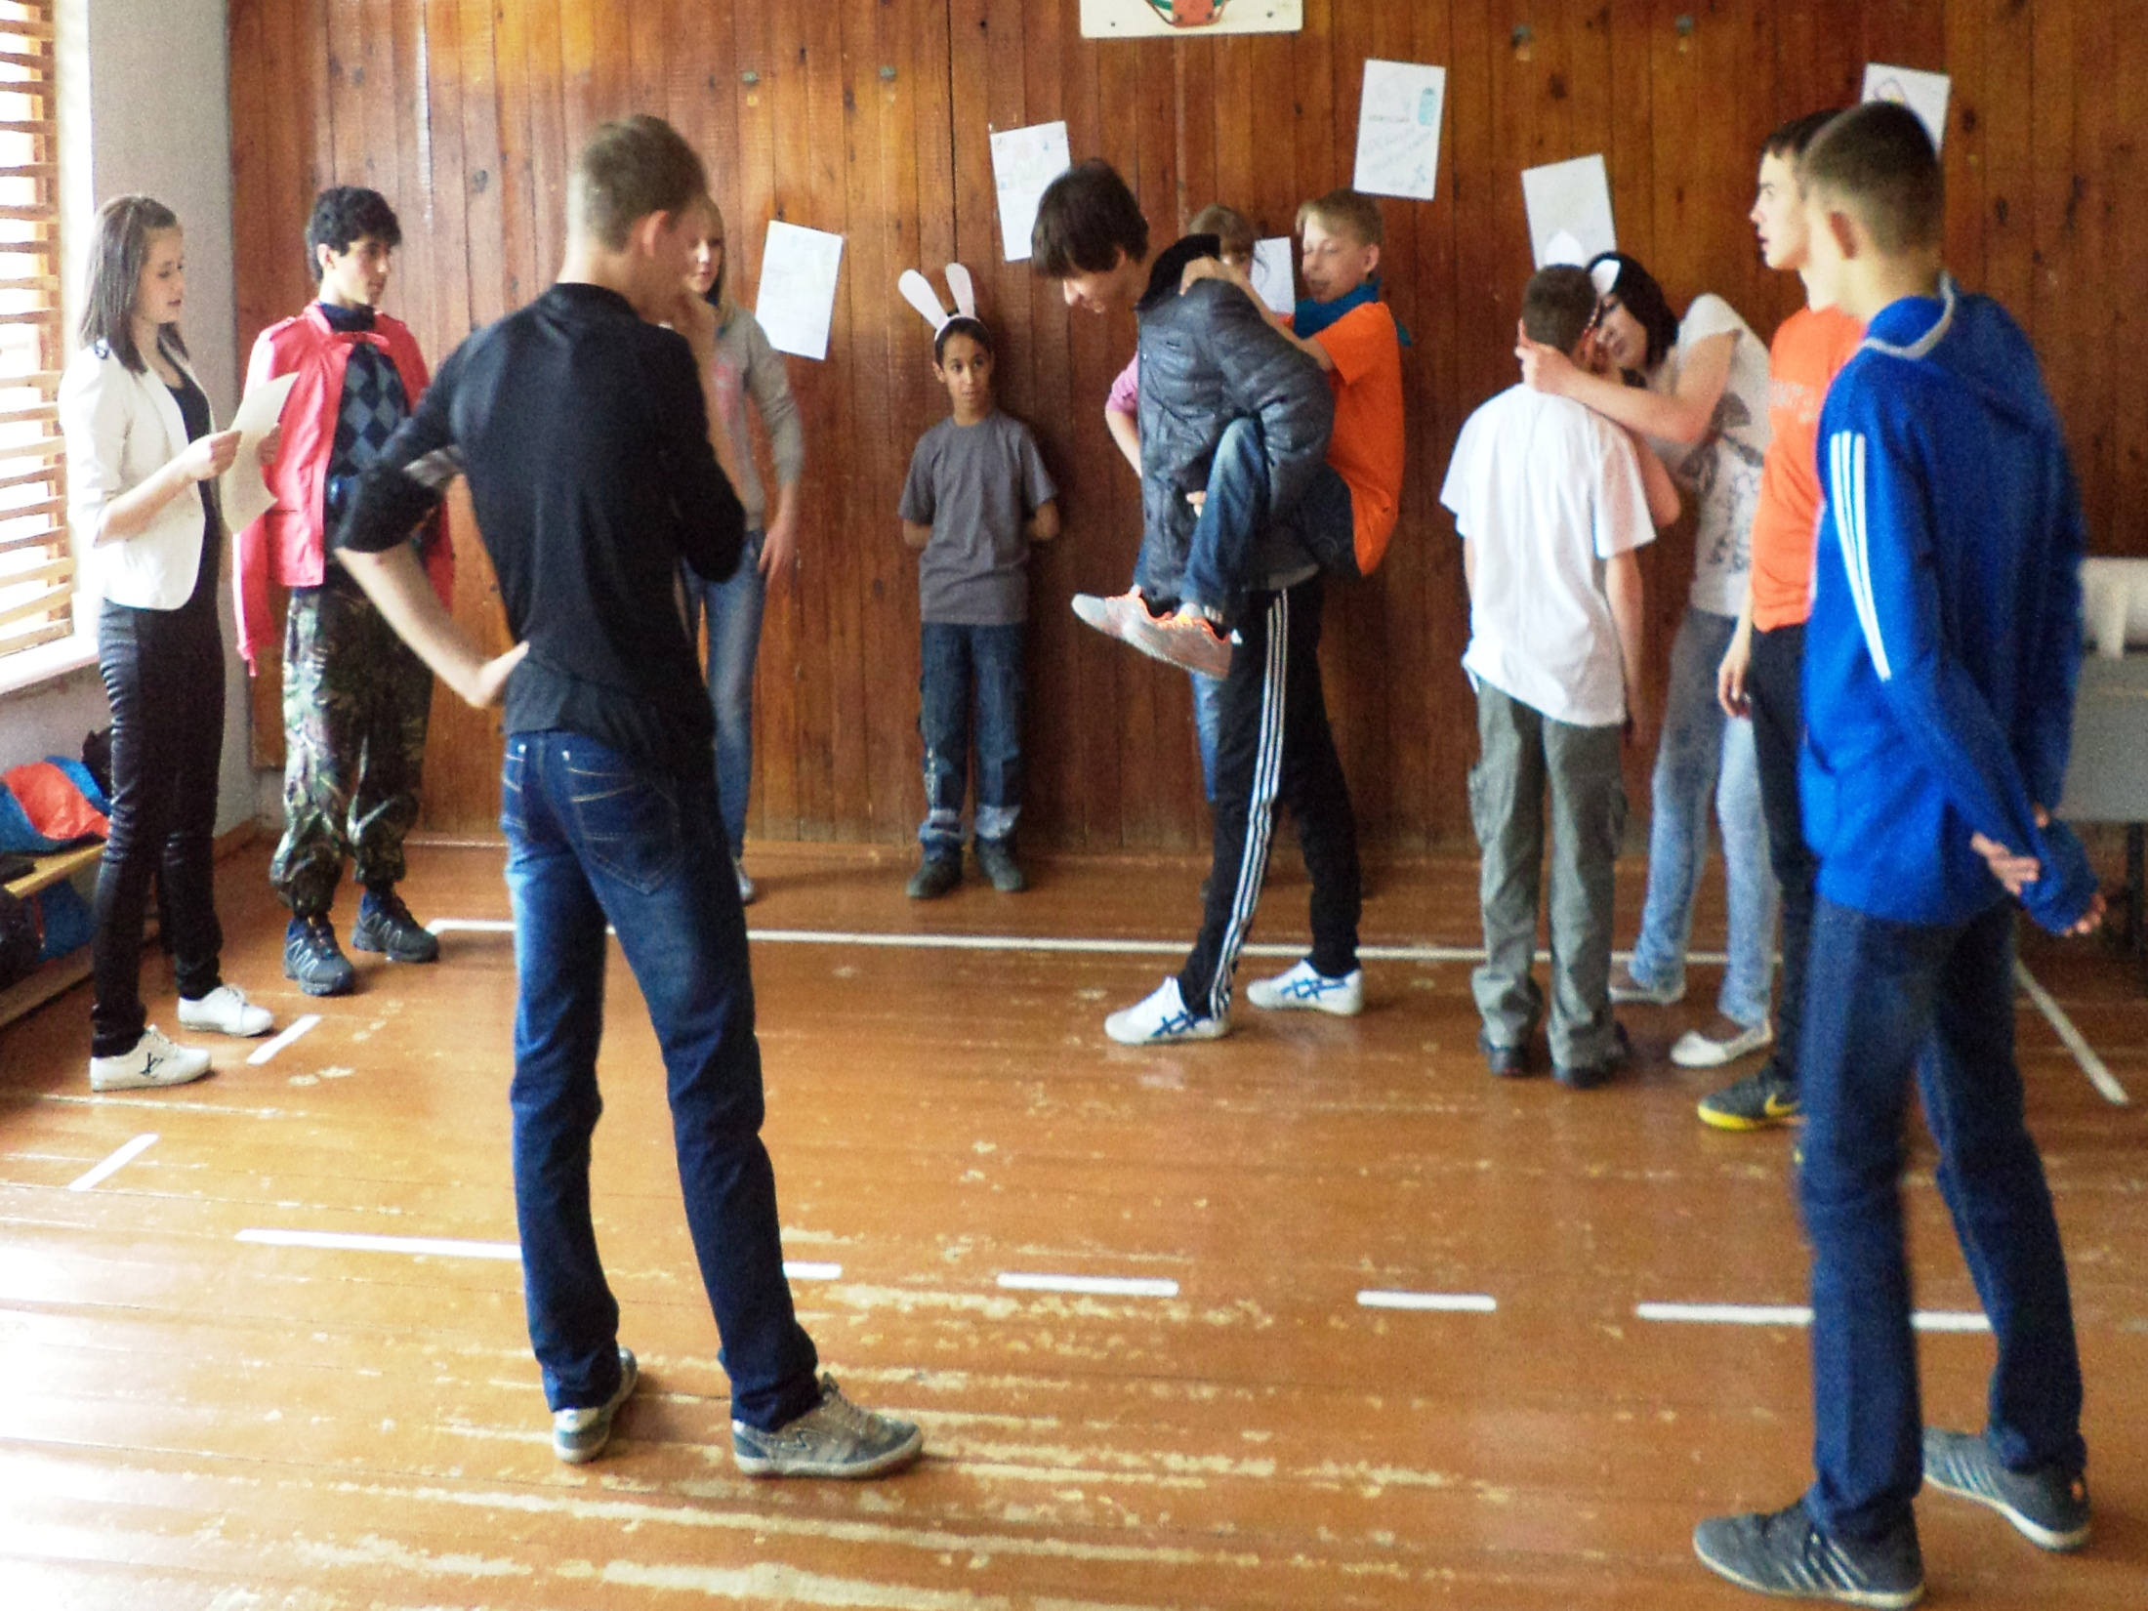
ОТРЯДНОЕ ВРЕМЯ

Slide 12
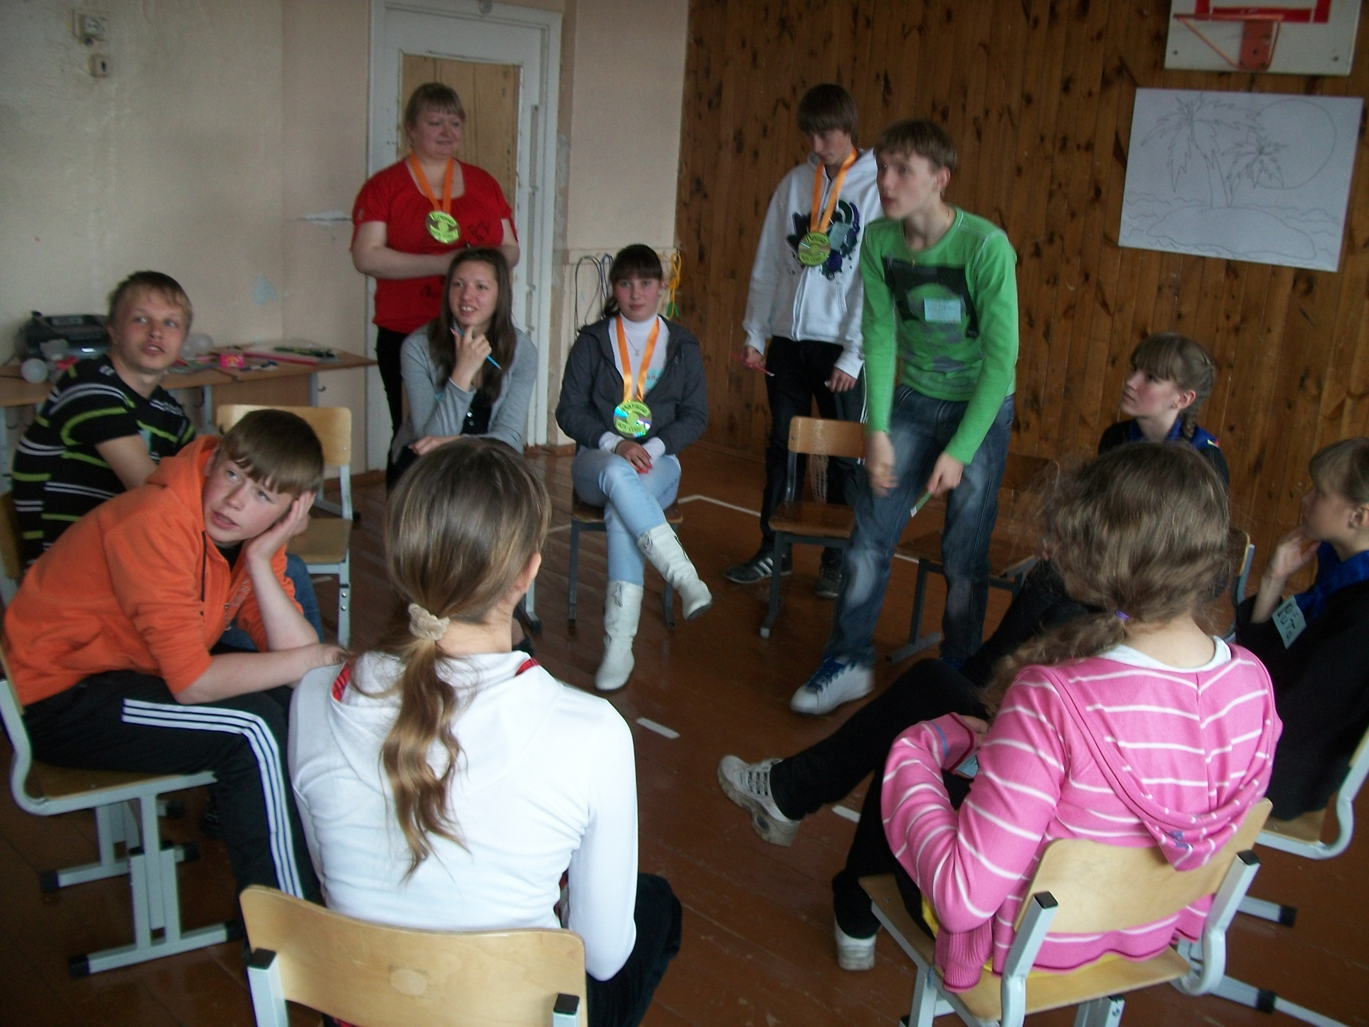

Slide 13
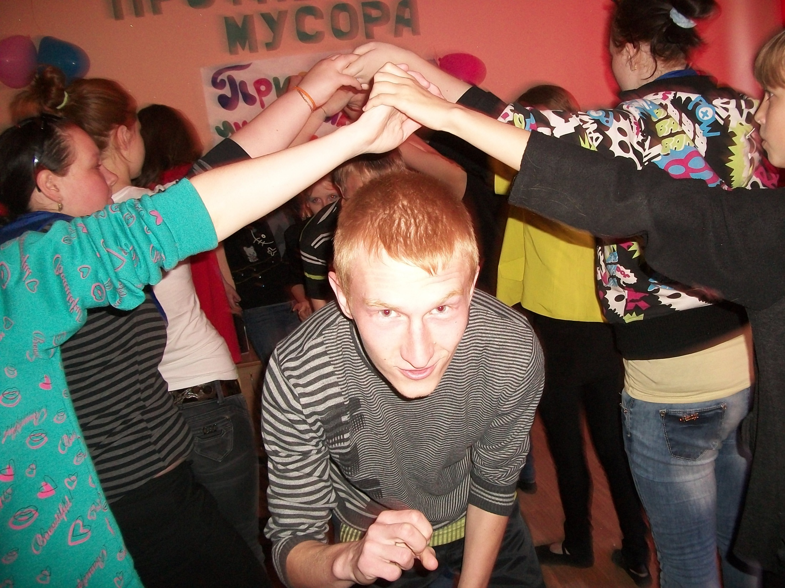
ИГРА – ПОПУТЧИК ОТЛИЧНОГО НАСТРОЕНИЯ

Slide 14
«ПОСВЯЩЕНИЕ В СБОРОВЦЫ»
(ЭТО СВЯЩЕННОЕ ТАИНСТВО)

Slide 15
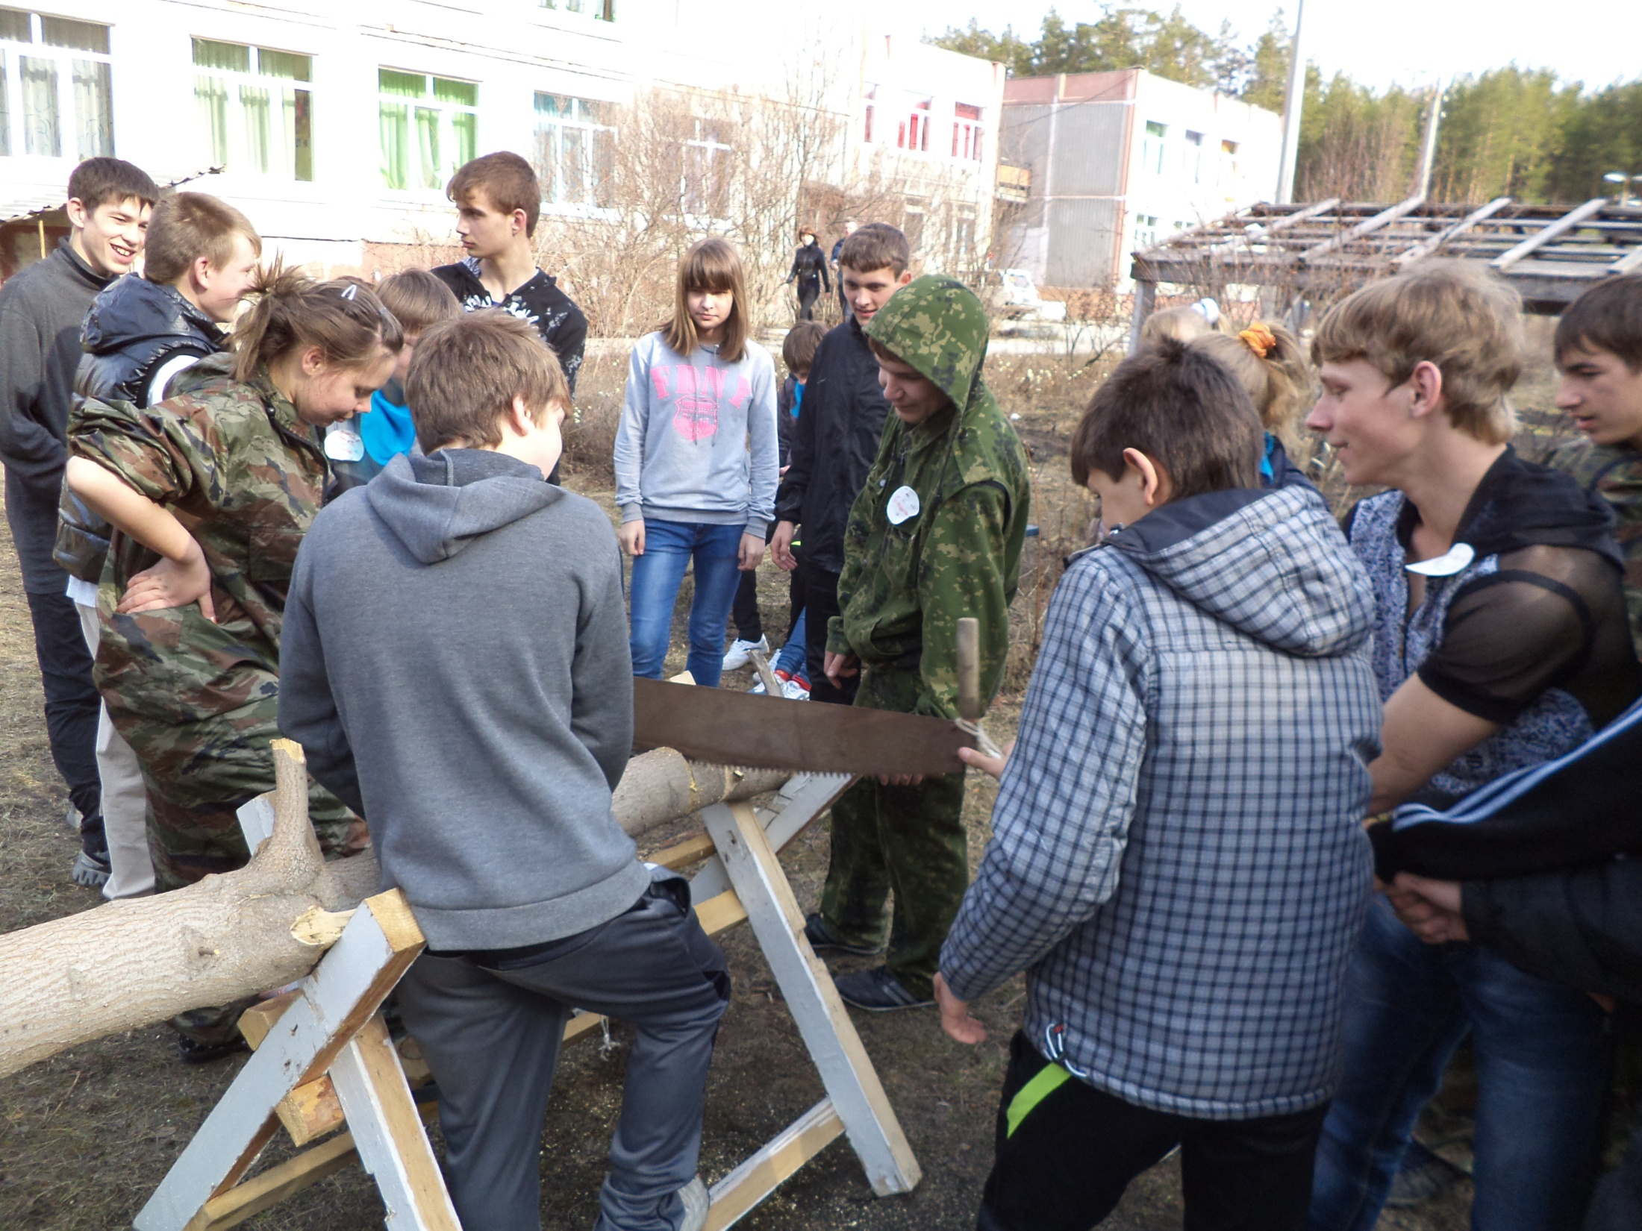
ЗАГОТОВКА ДРОВ НА ЗИМУ

Slide 16
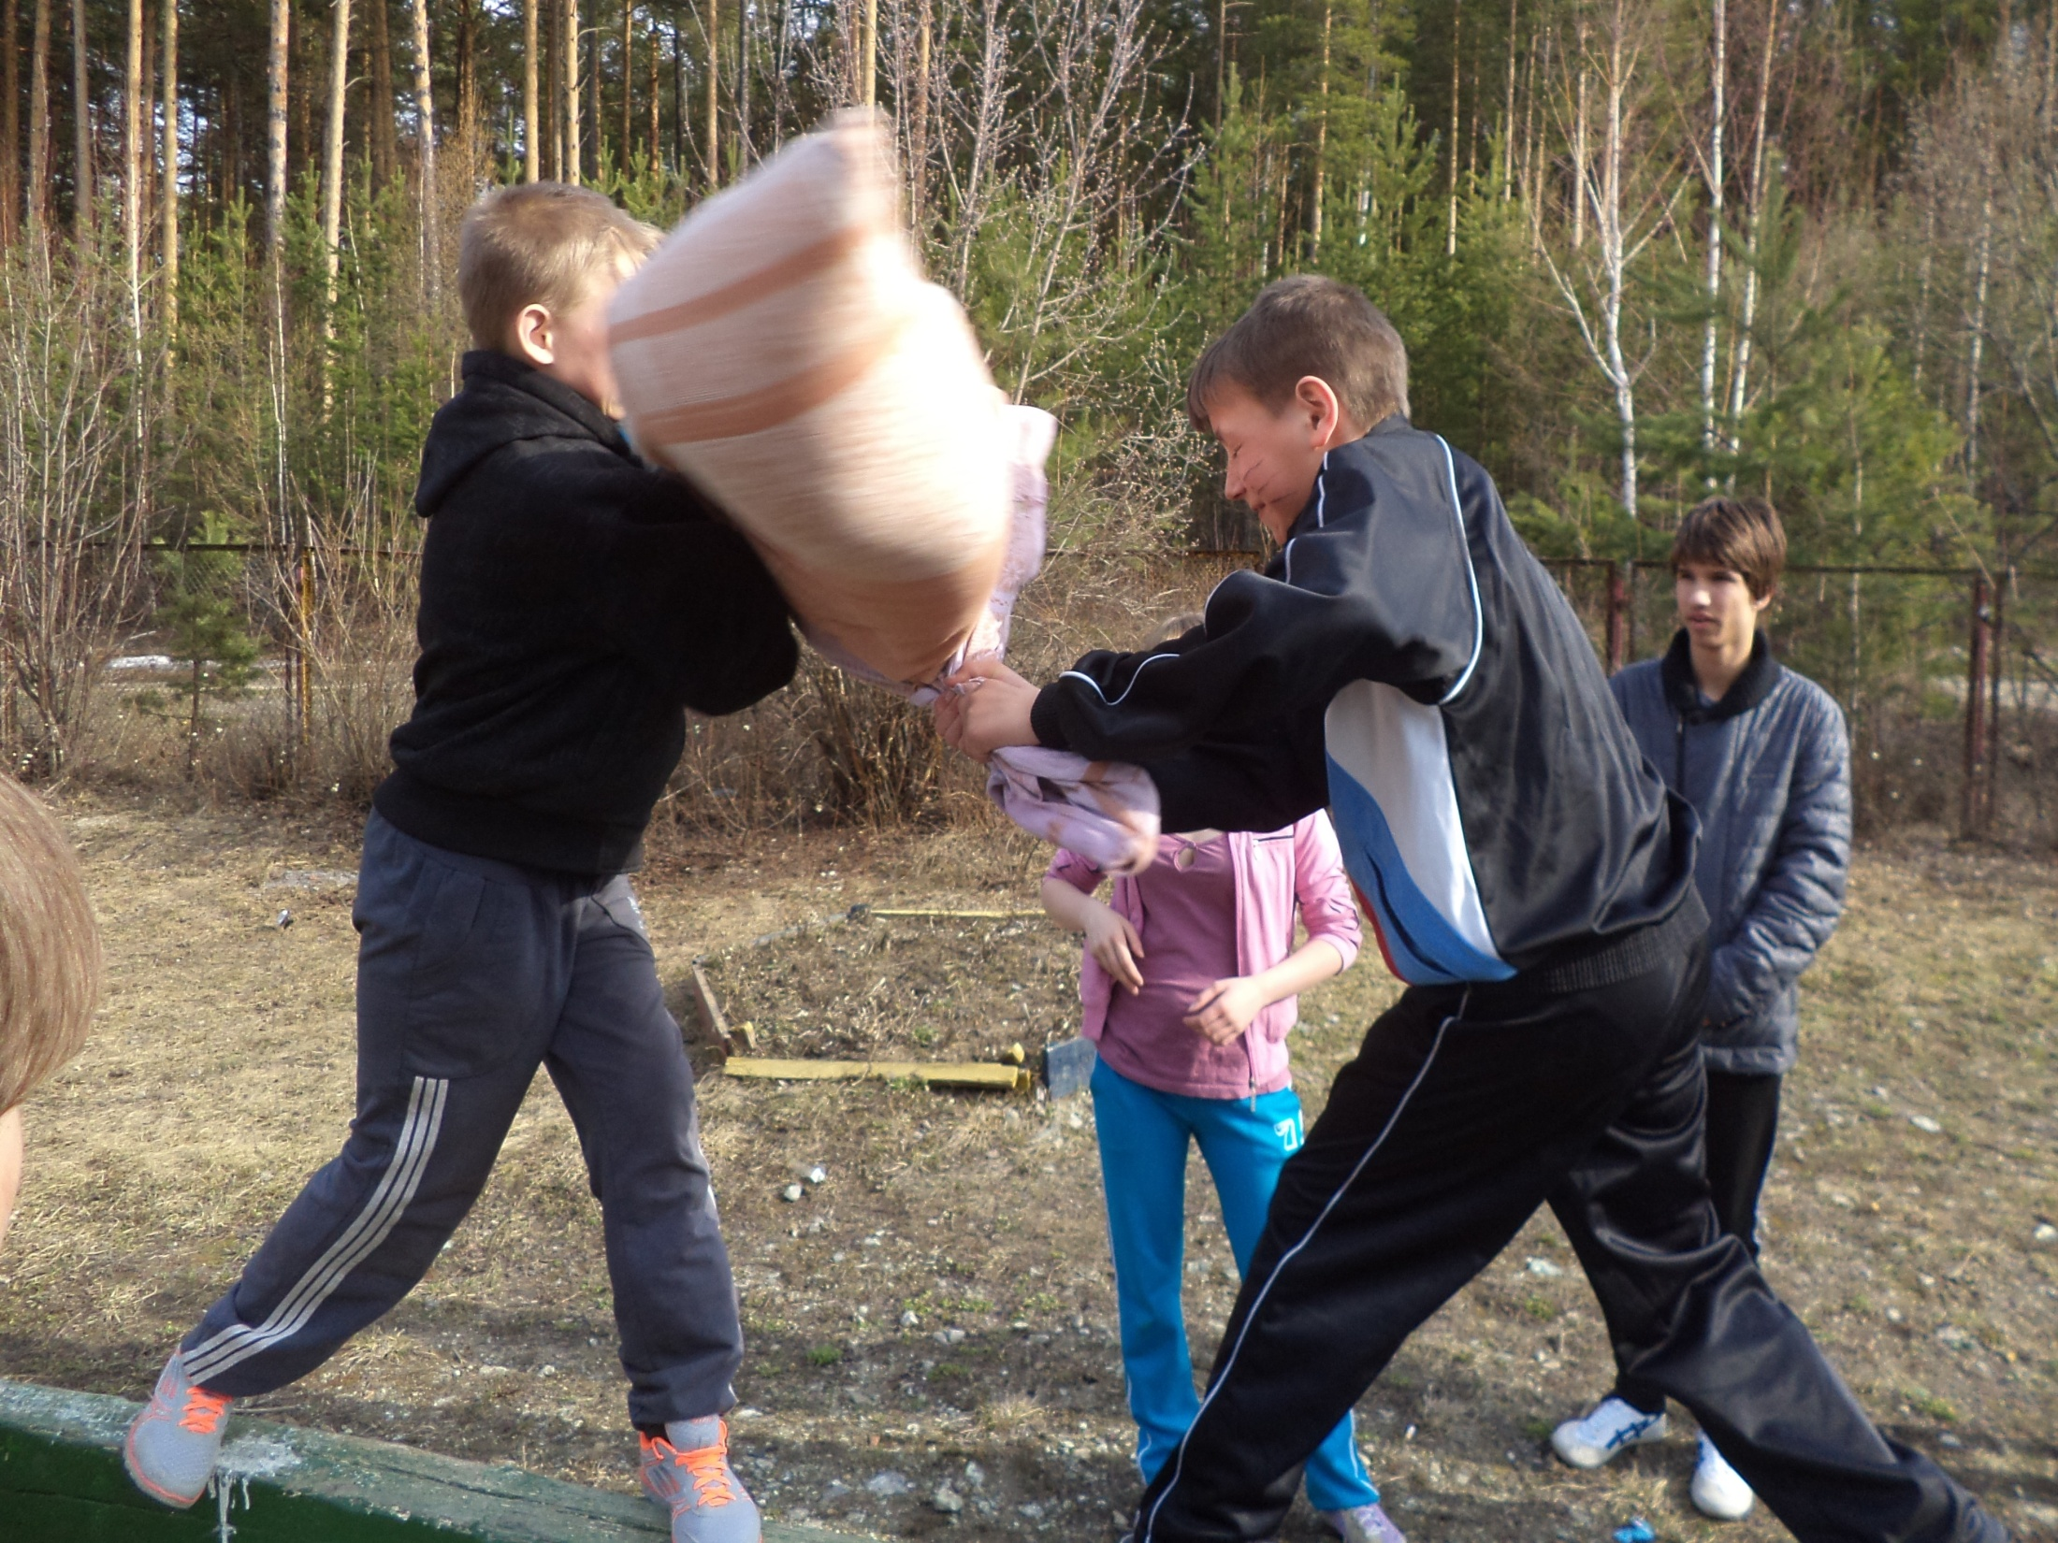
БОГАТЫРСКИЕ ЗАСТАВЫ

Slide 17
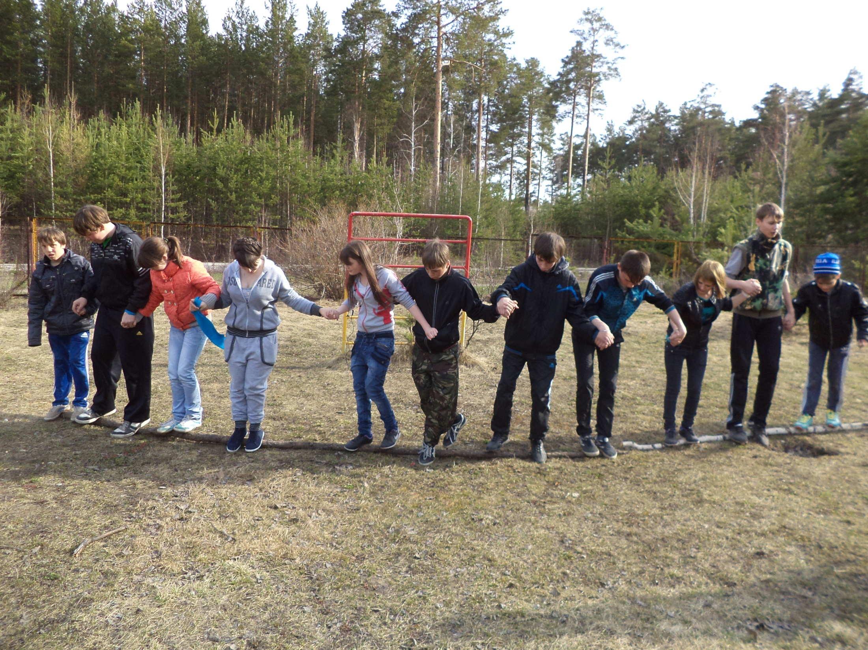

Slide 18
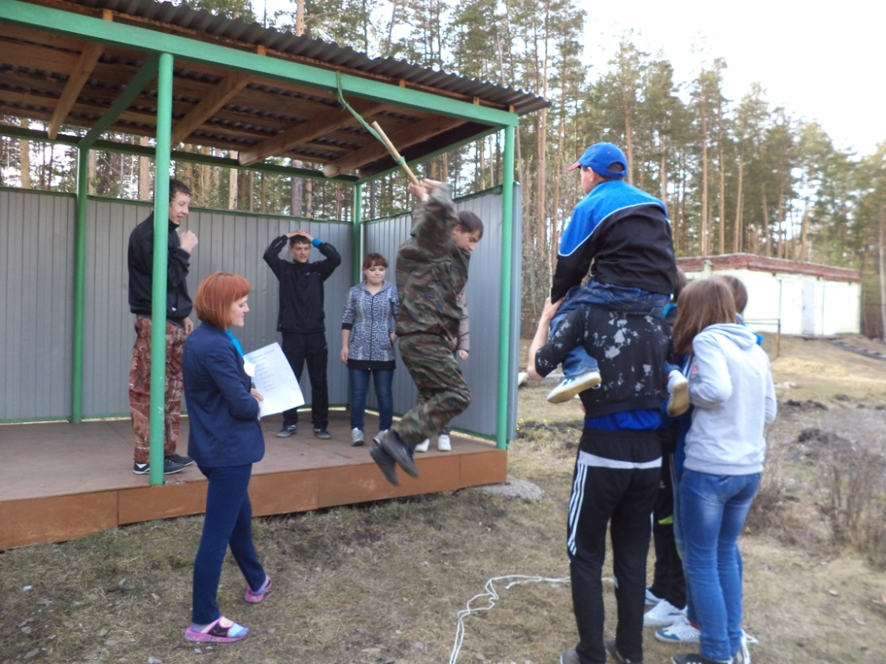
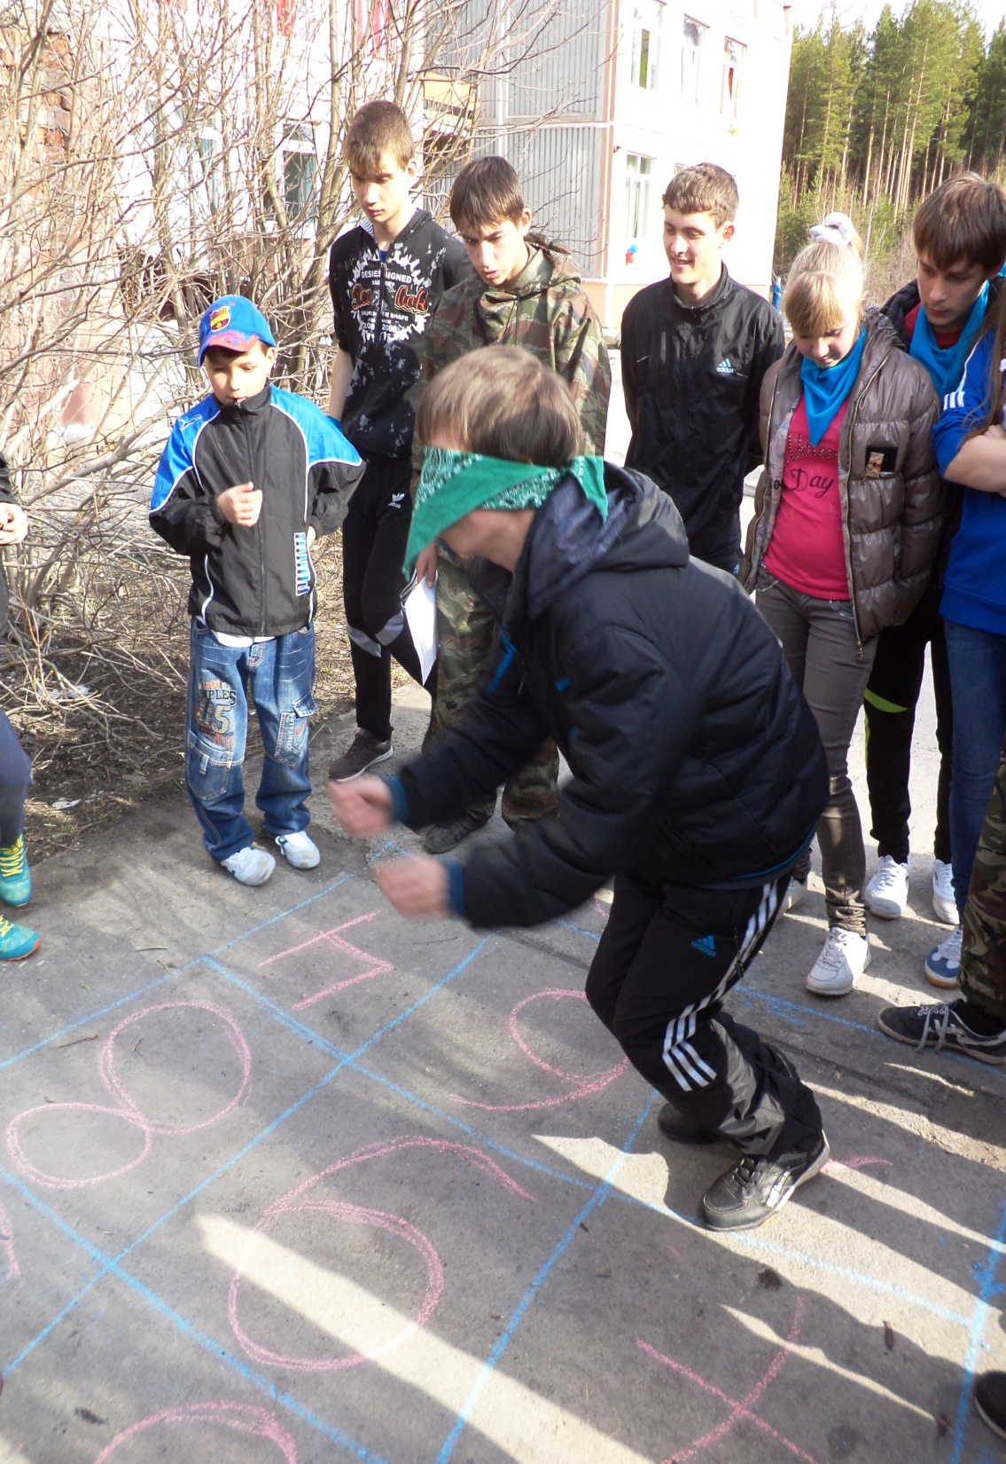

Slide 19
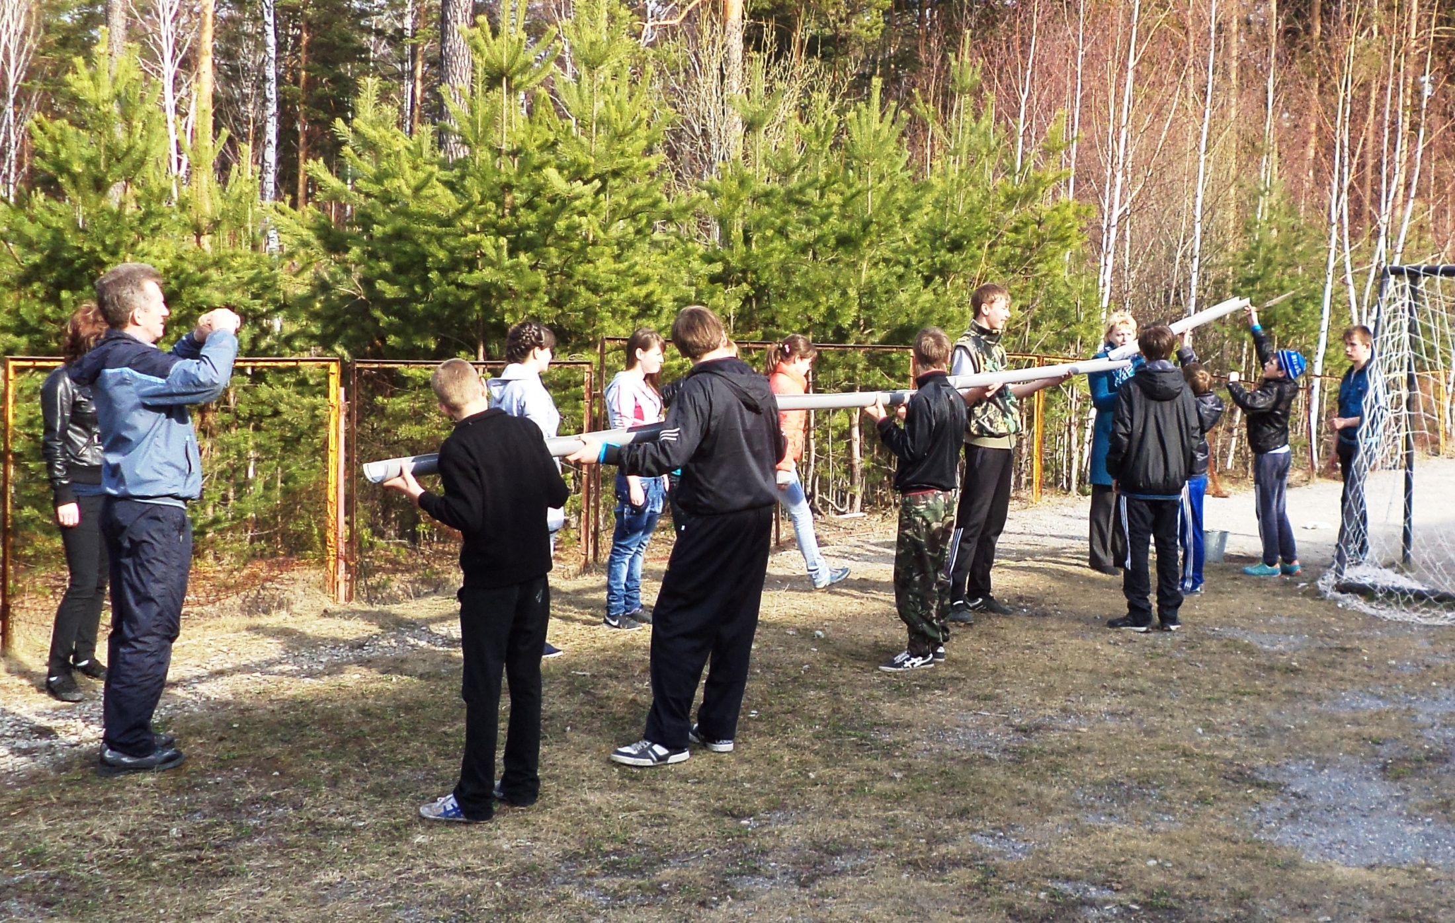
ЭКОНОМ-КЛАСС

Slide 20
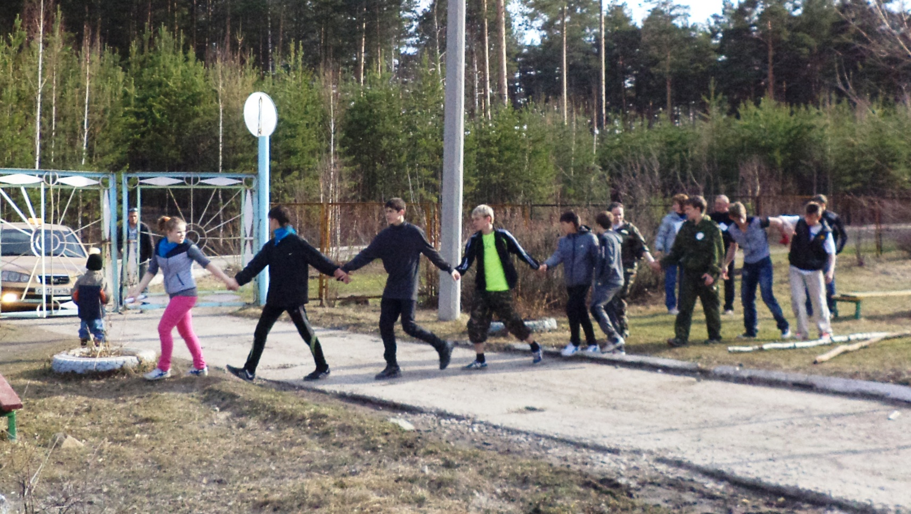
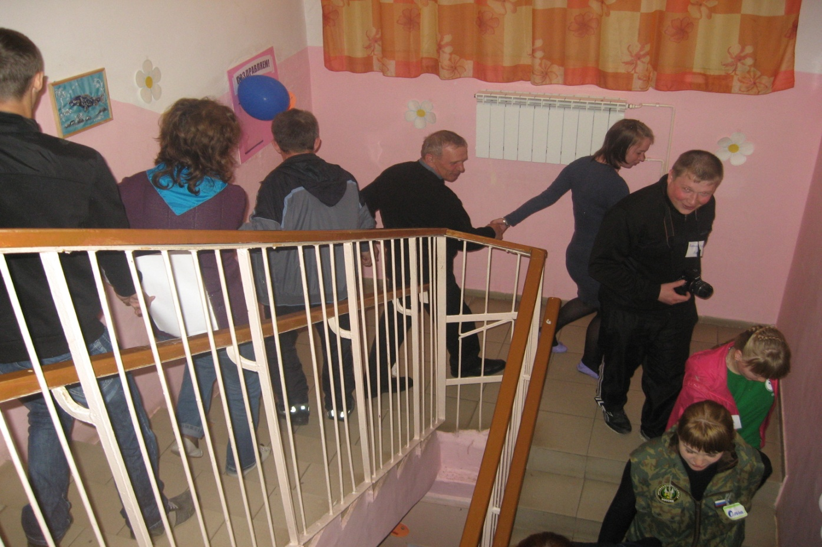
ЗАКОН ЦЕПИ ВЕЗДЕ

Slide 21
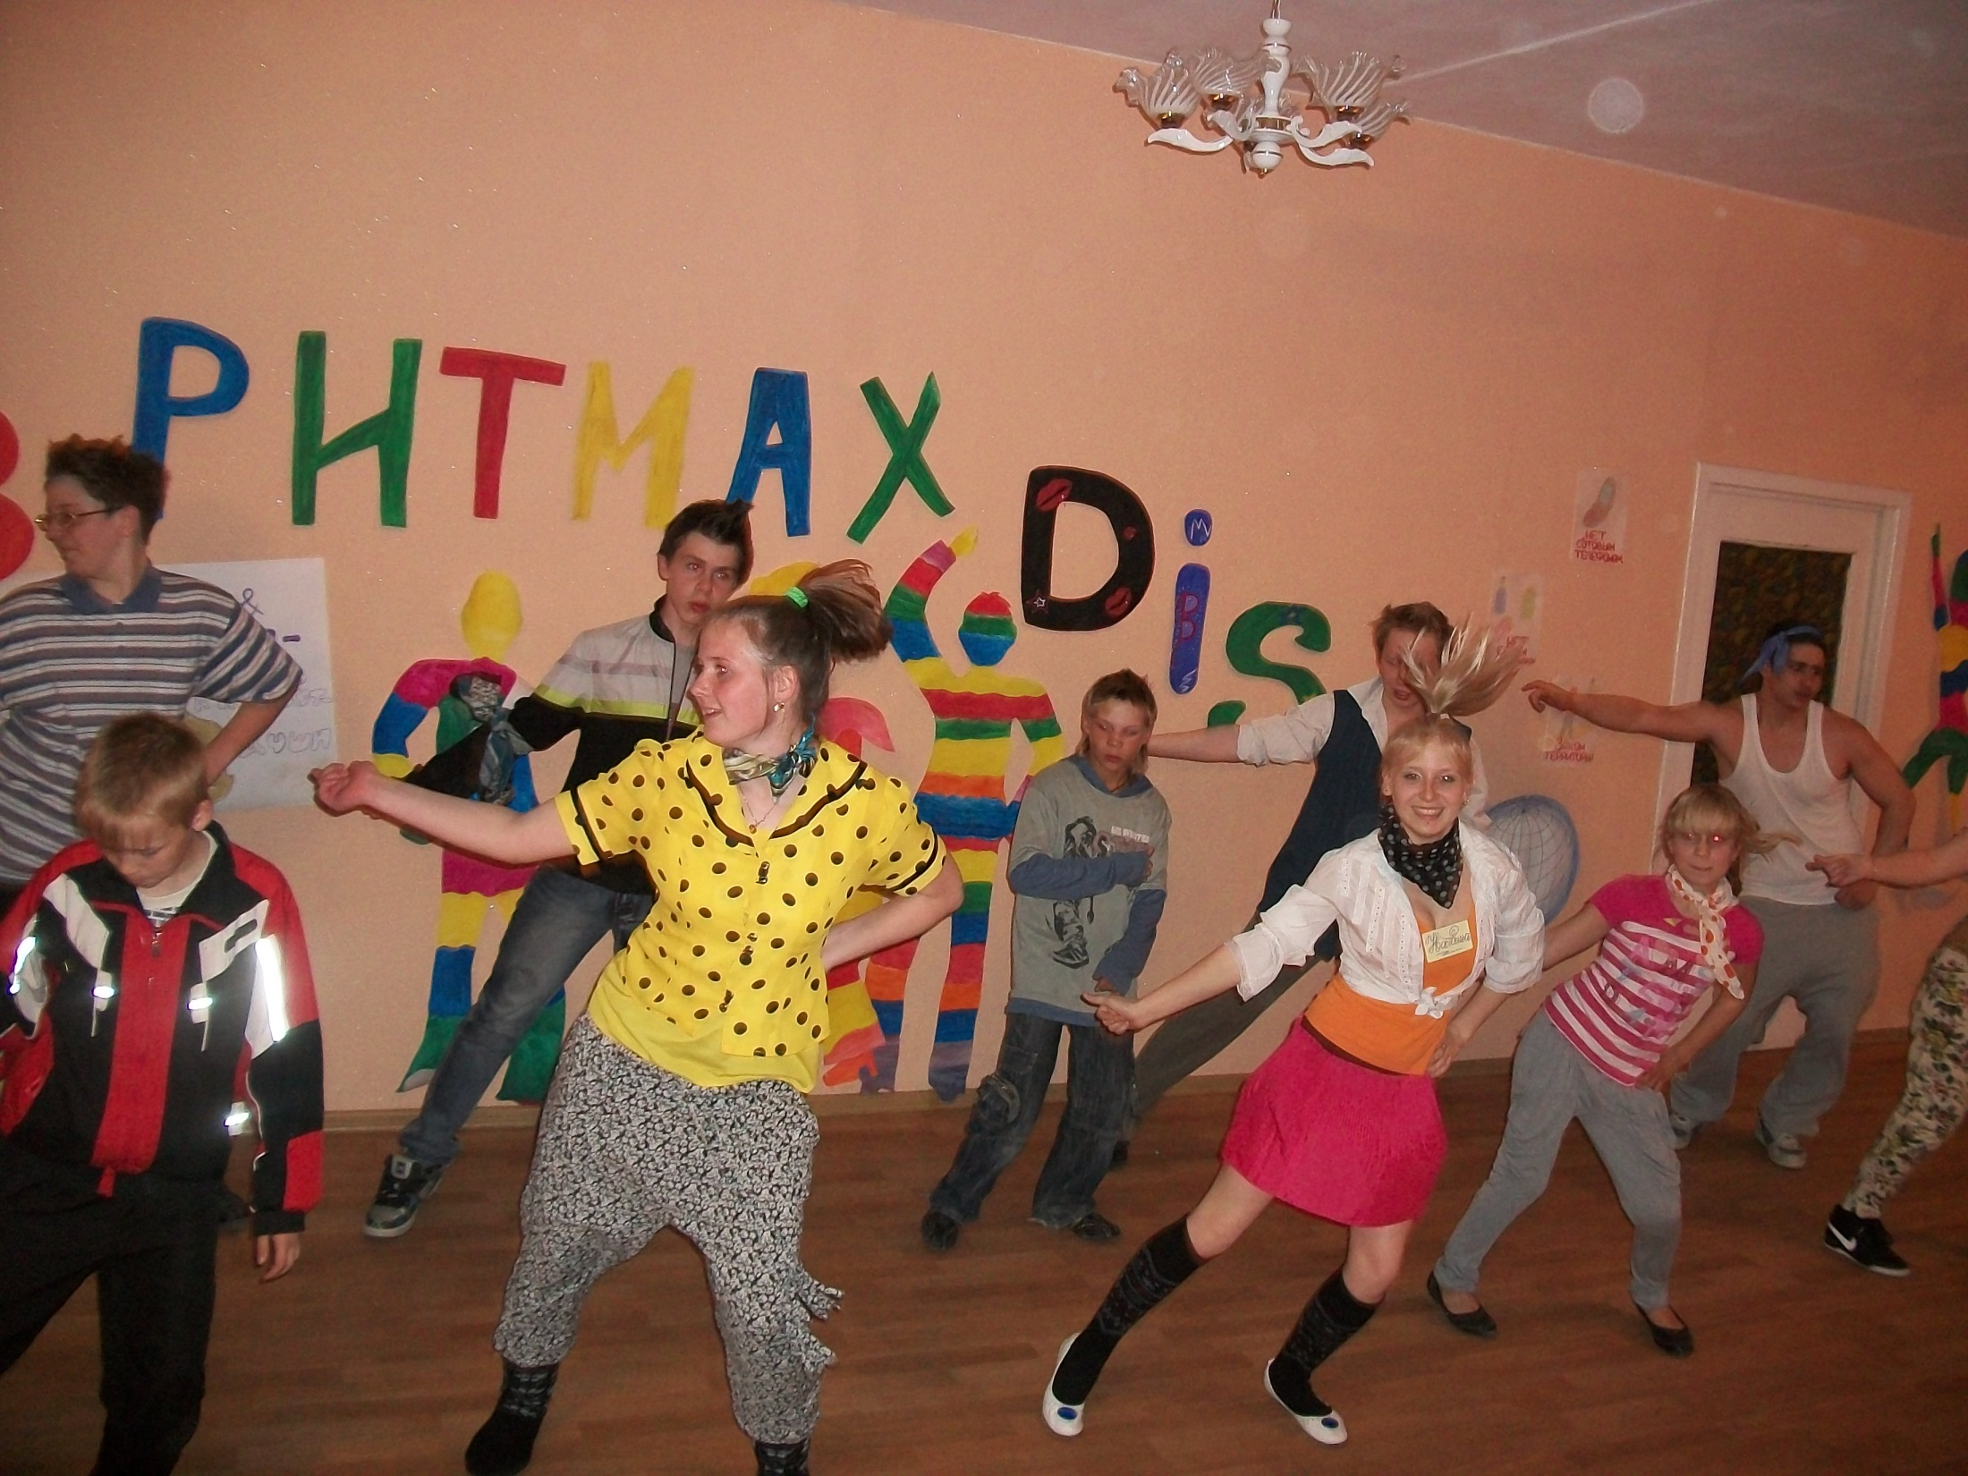
ТИНЕЙДЖЕР «В РИТМАХ ДИСКО»

Slide 22
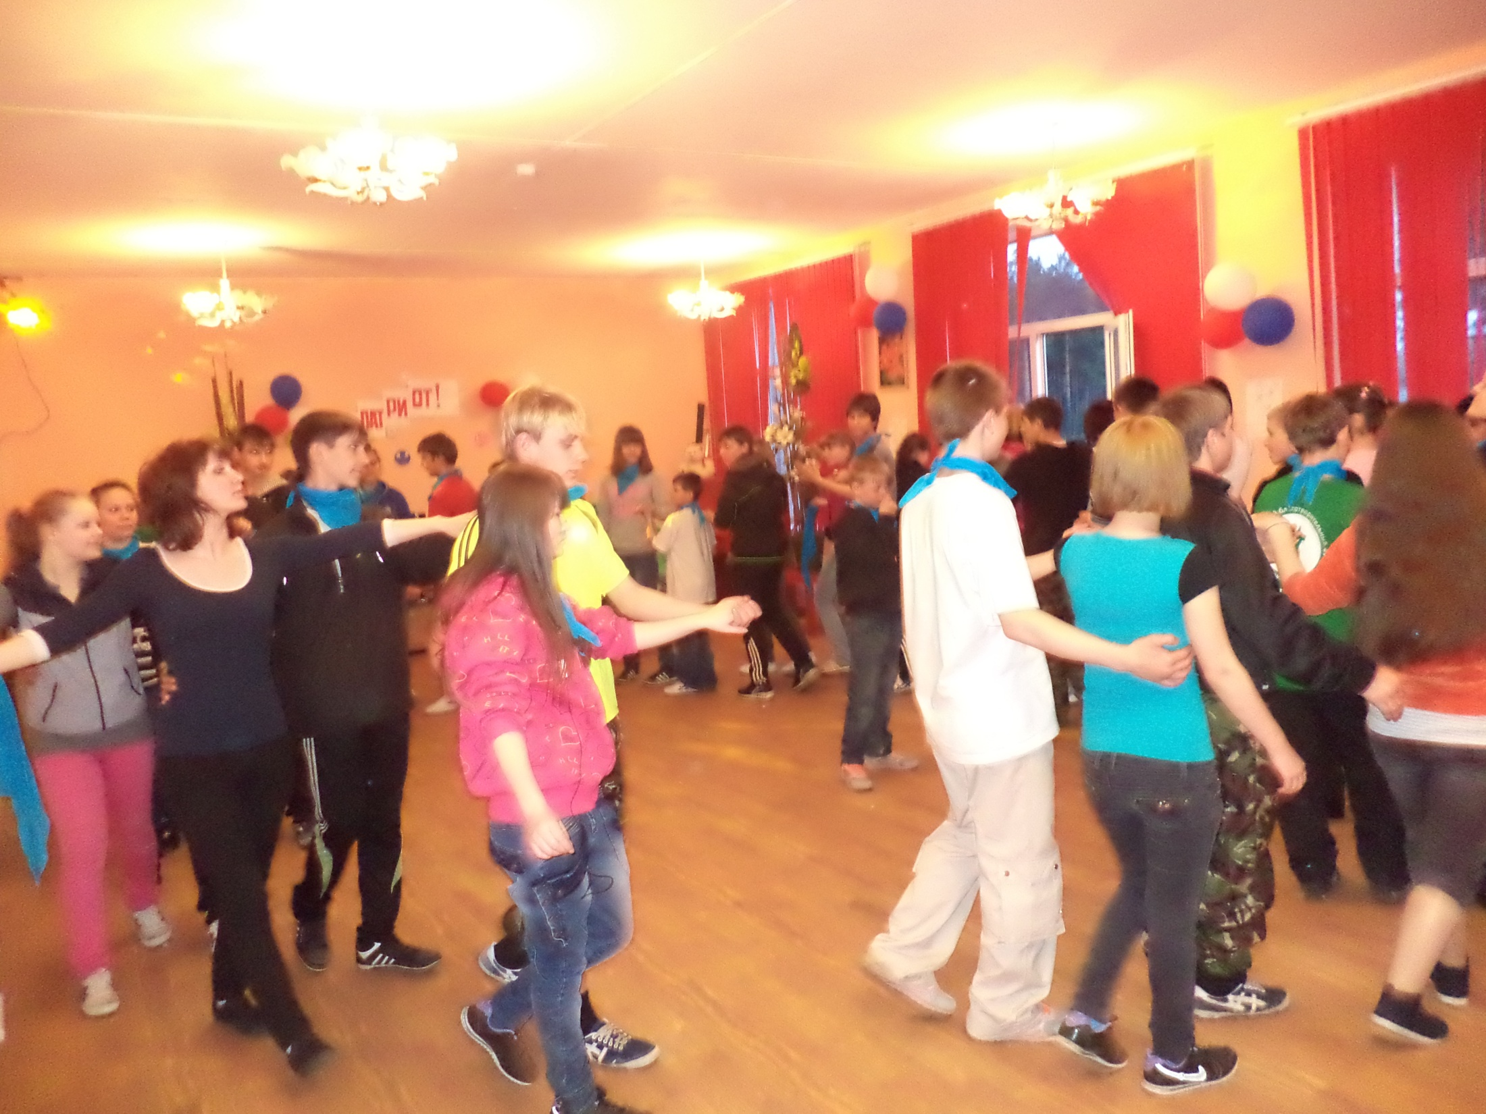
ДОЛГОЖДАННЫЙ
ВЕЧЕР ТАНЦЕВ

Slide 23
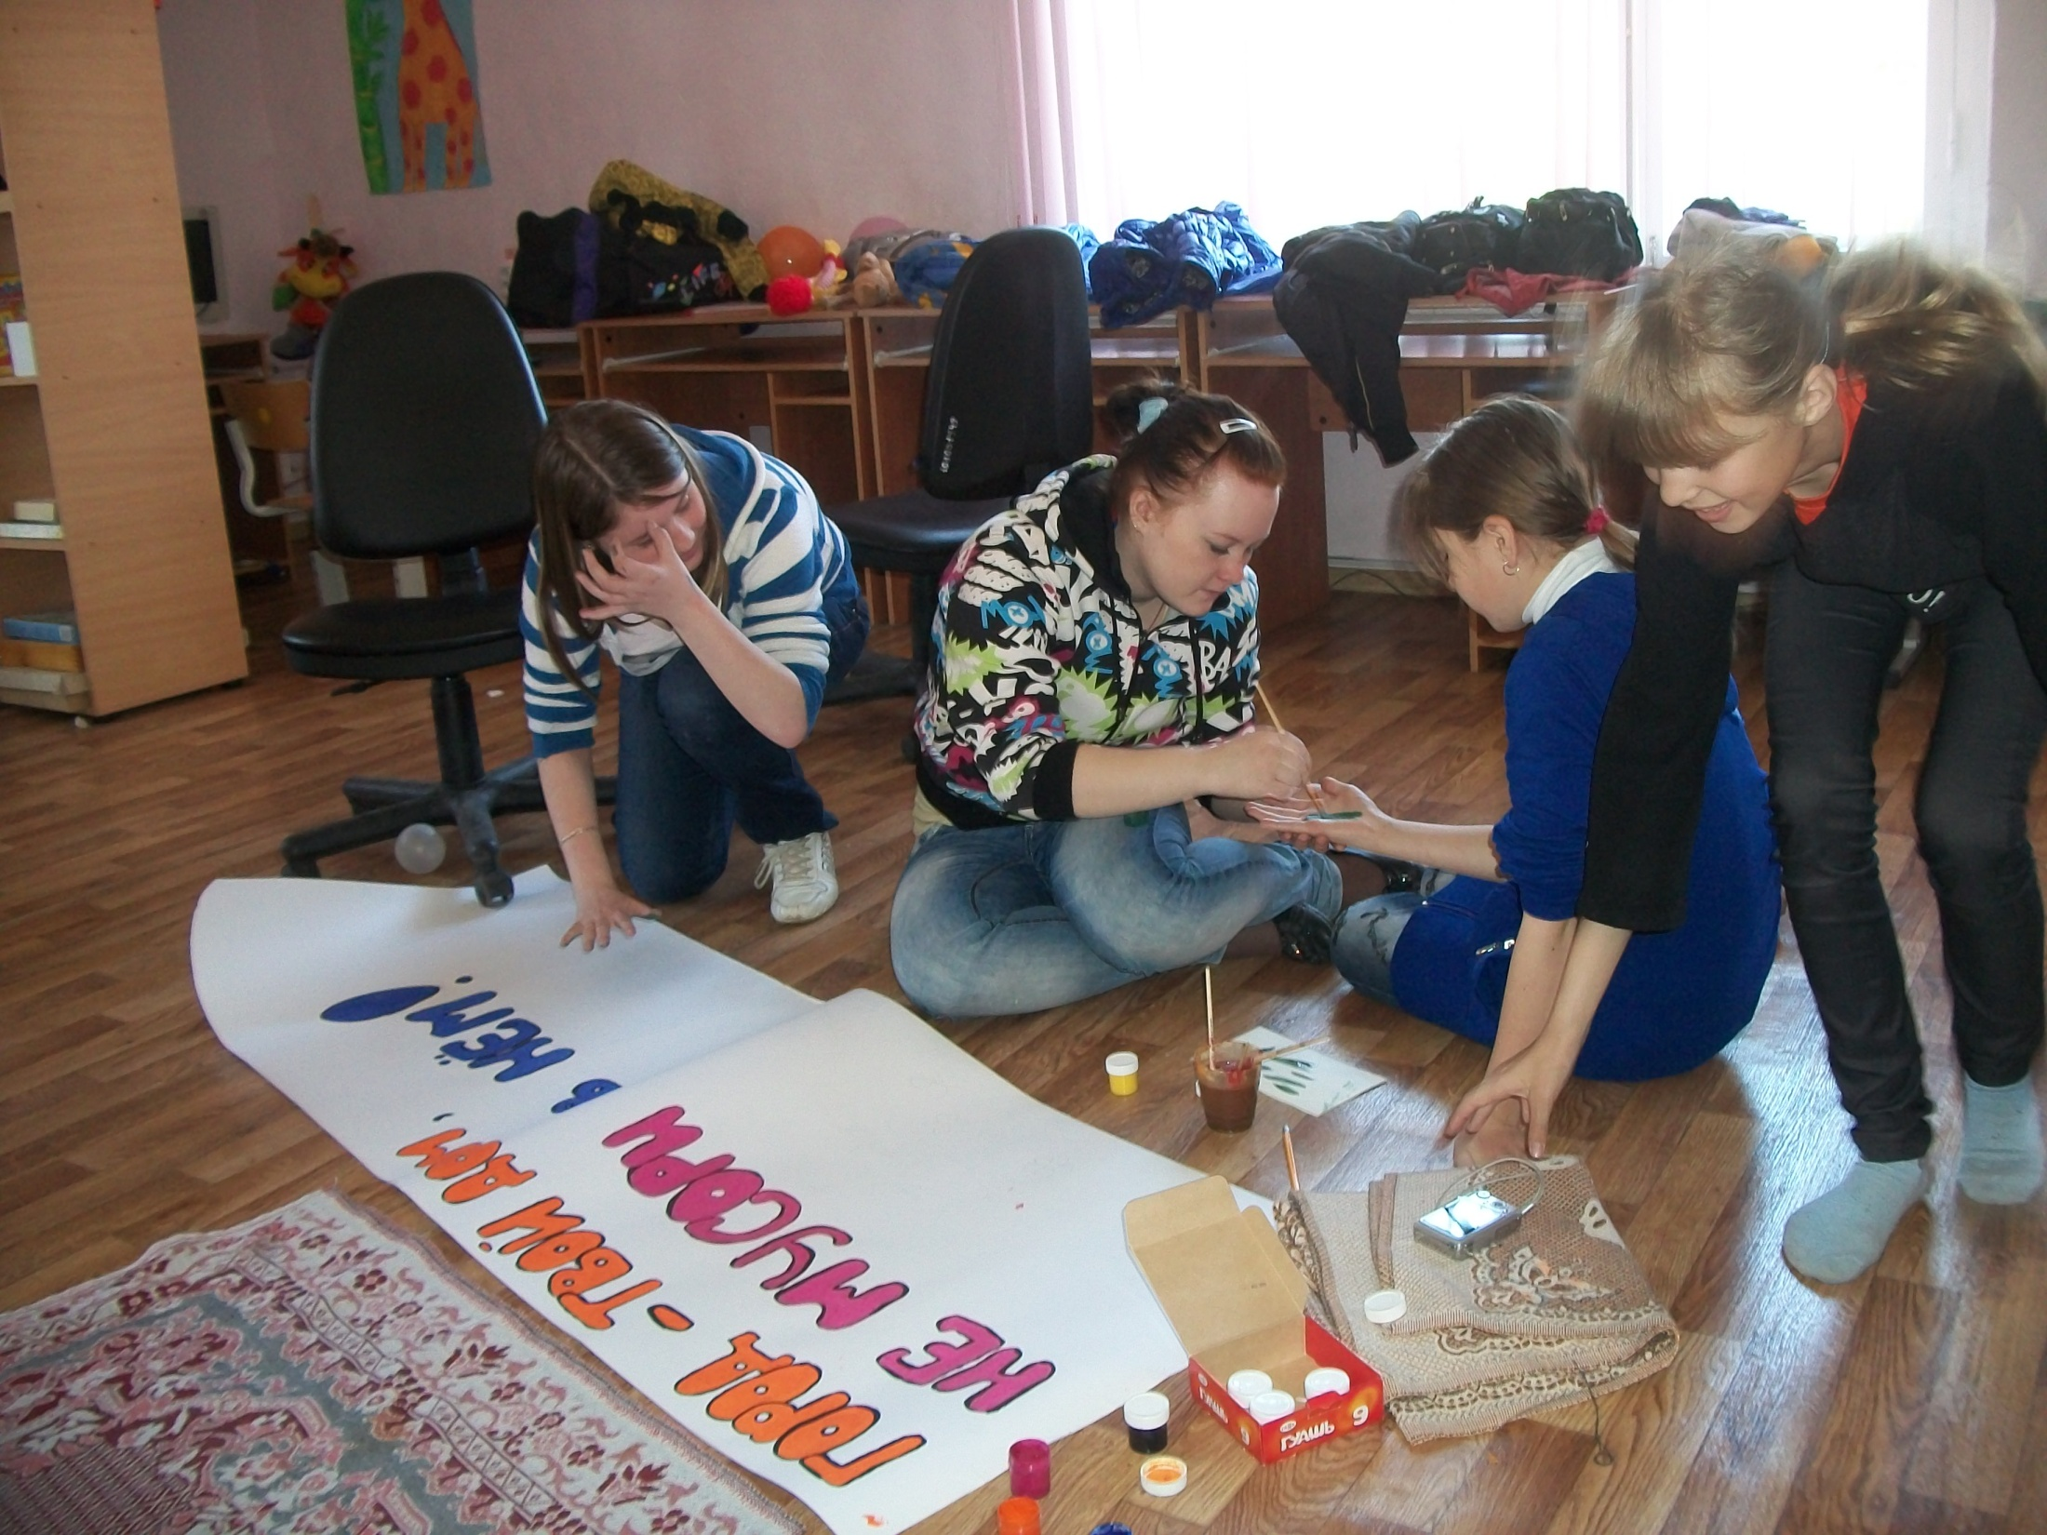
ПОДГОТОВКА К СОЦИАЛЬНОЙ АКЦИИ

Slide 24
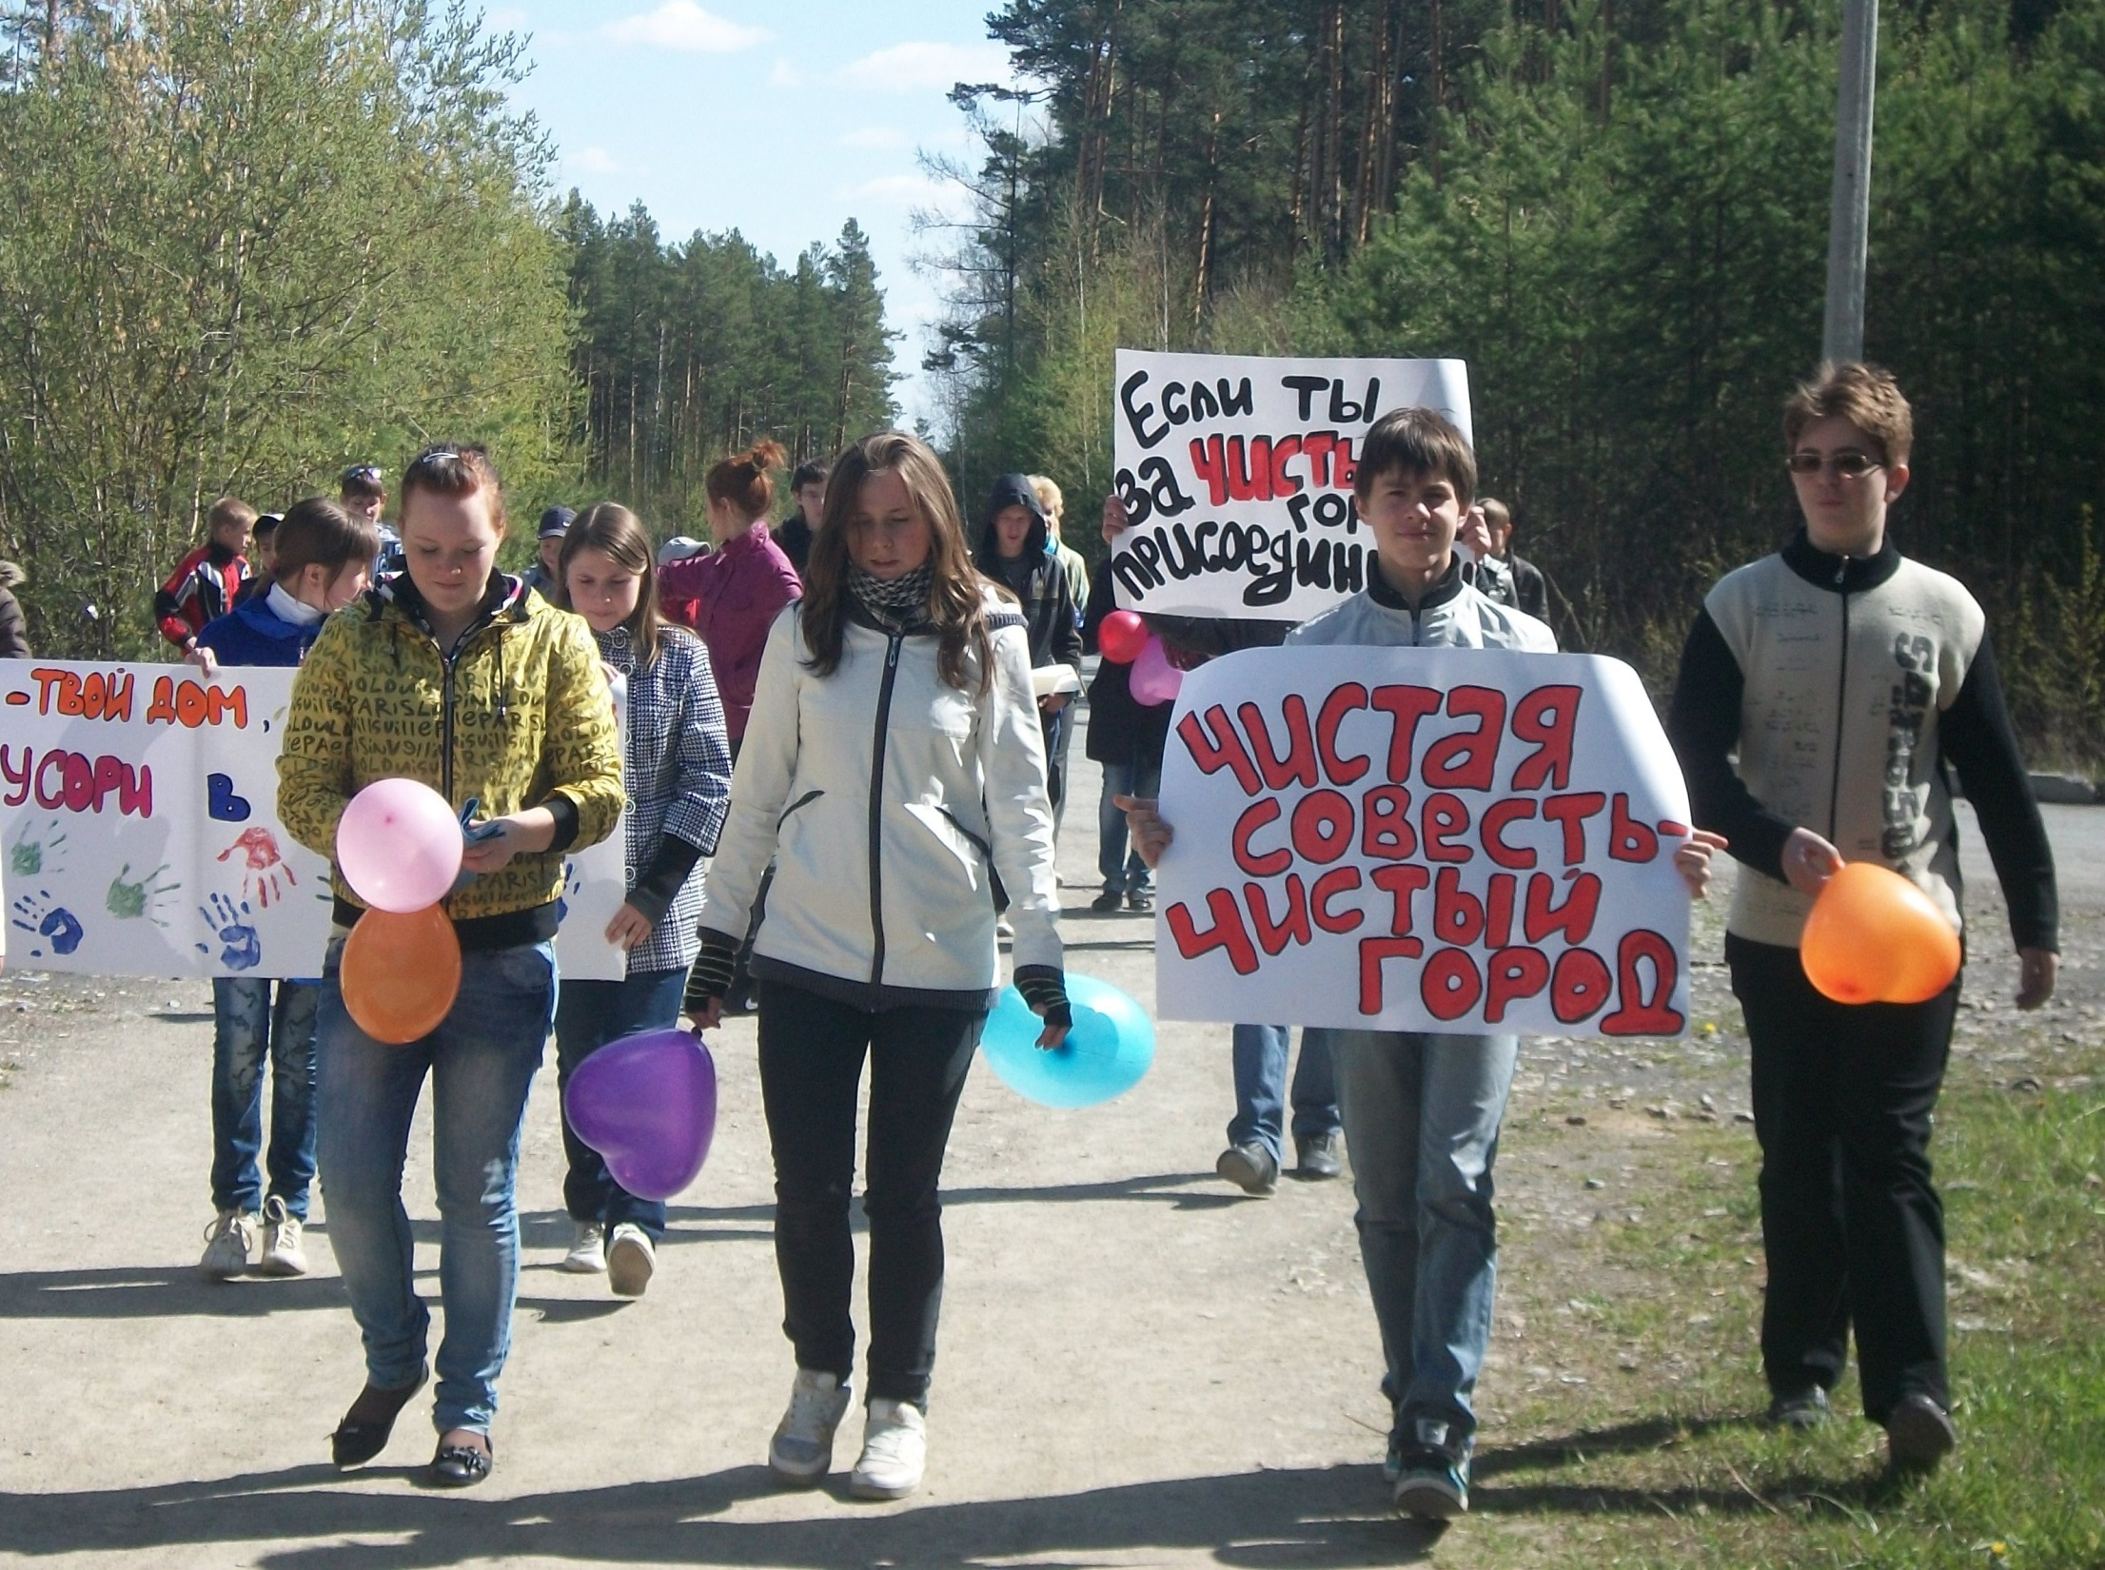
СОЦИАЛЬНАЯ АКЦИЯ
«РЕЖ ПРОТИВ МУСОРА»

Slide 25
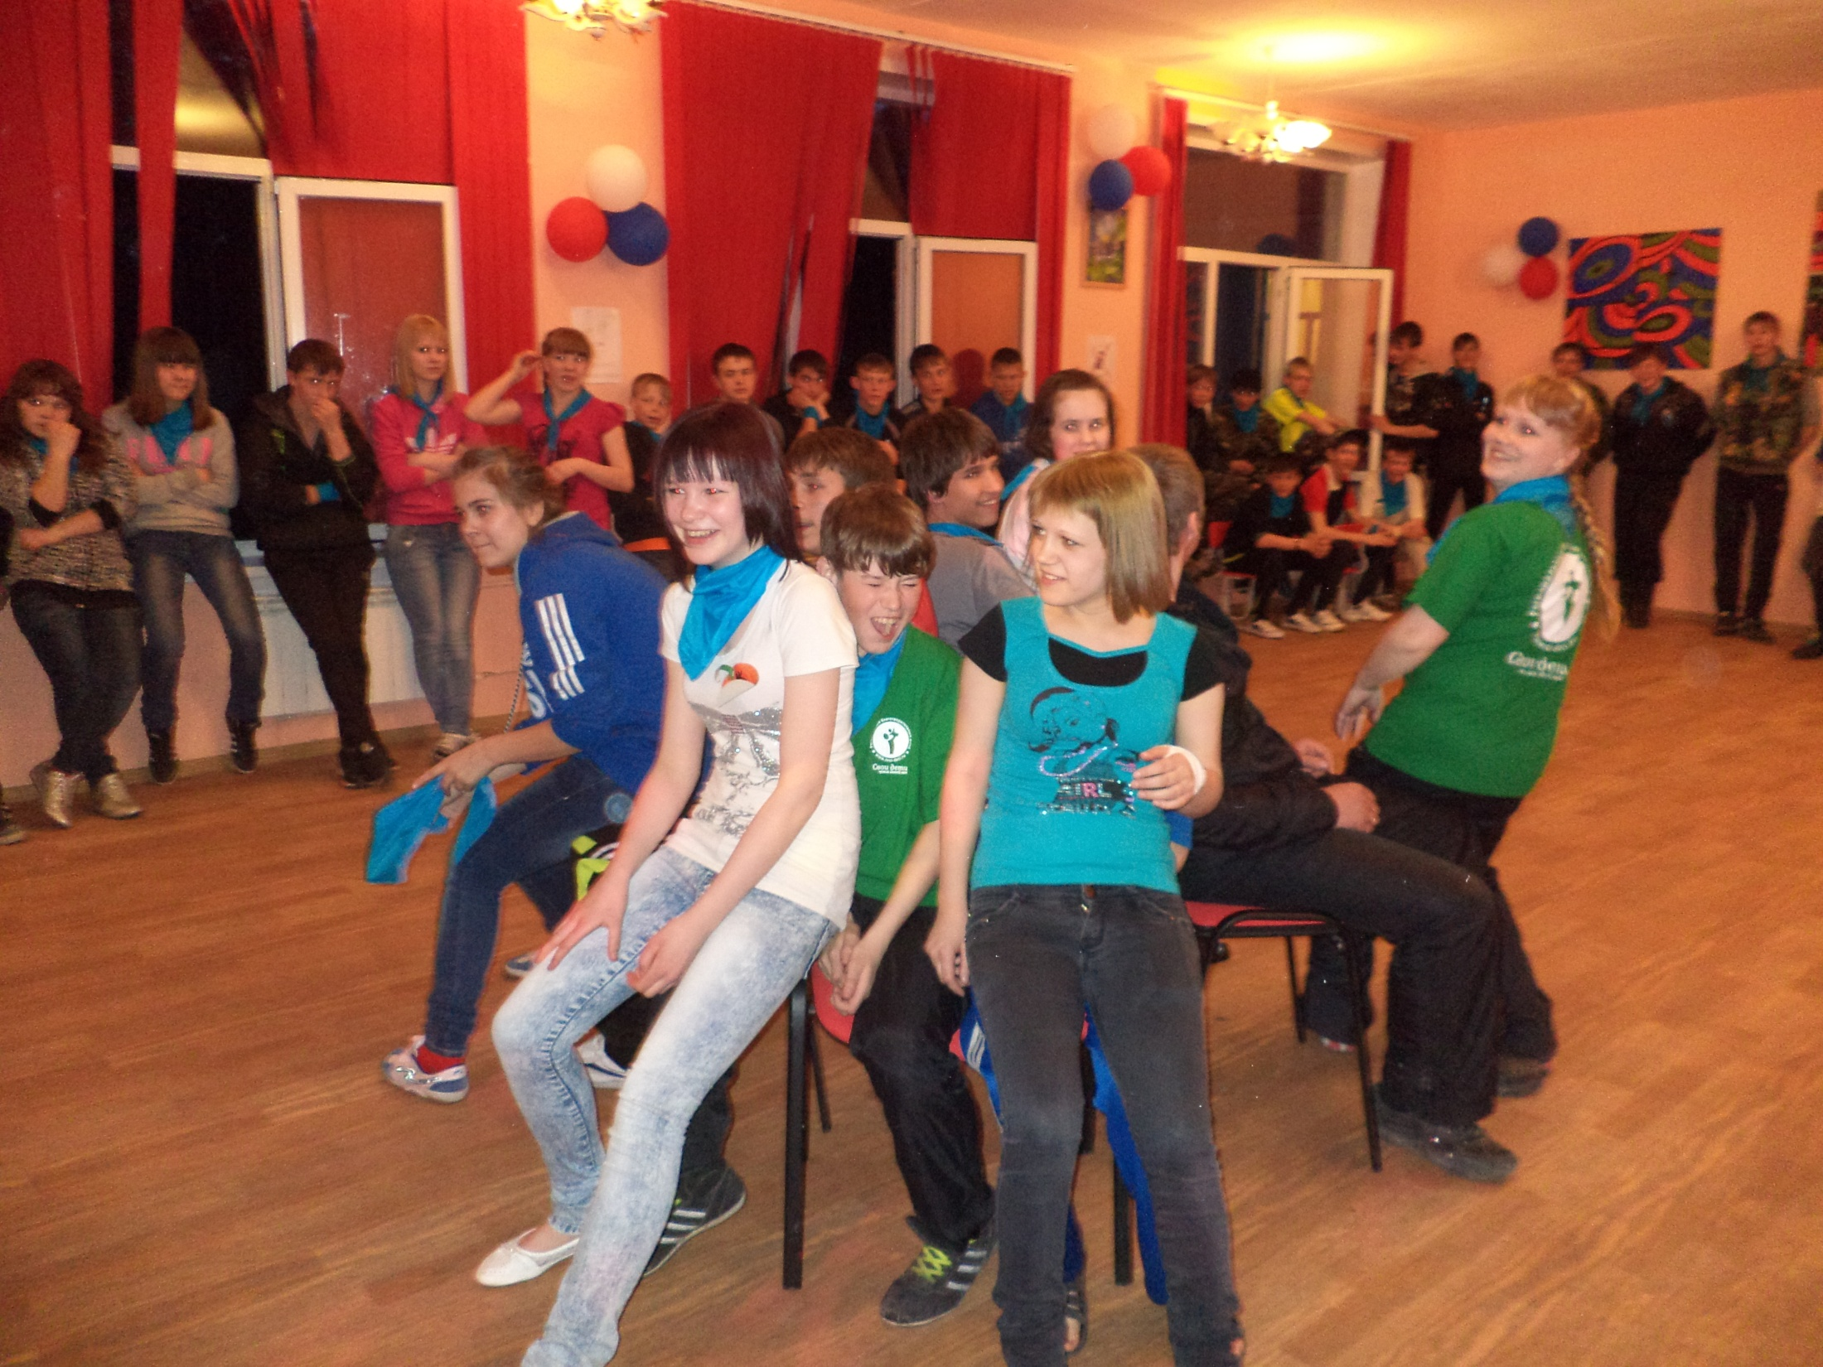
КОНКУРС «МИСТЕР И МИССИС СБОРА»

Slide 26
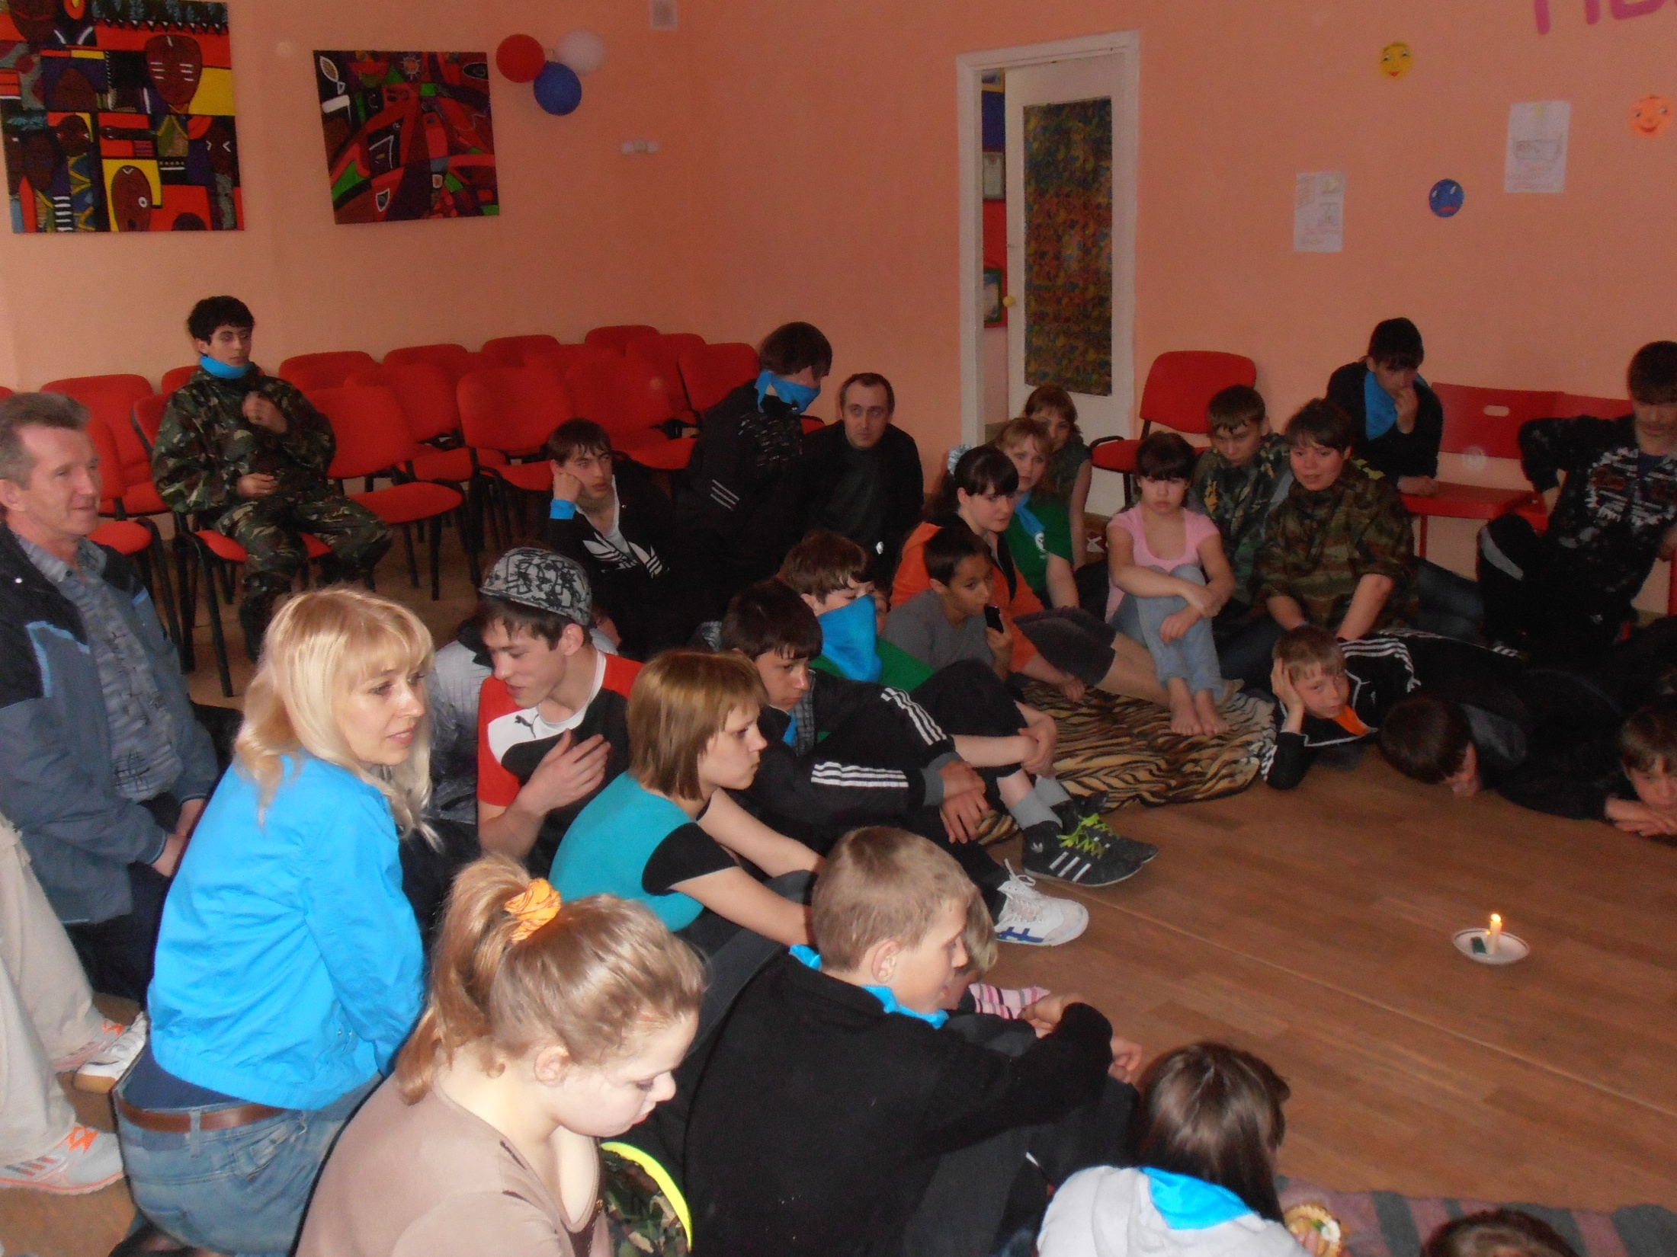
СВЕЧКА

